Slide 1
Integraal Project Molenbeek-Bollaak
Vergadering 3
gemeentehuis Zandhoven
10/10/2017

Slide 2
Vergadering 3
Hefboomproject ‘vallei van de Kleine Nete tussen Molternetebrug en Lier’
Dienstenbestek acties stroomgebiedbeheerplan
3. Meetnet waterkwaliteit VMM
4. Saneringsinfrastructuur

Slide 3
Goedkeuring verslag 30/01/2017

Slide 4
Opmerkingen
Werkveld 2 ‘opmaak van een gemeenteoverschrijdend masterplan/visie voor het gebied tussen Lier en het Albertkanaal’
Daarnaast is er ook de vraag om een gedragen visie op andere vlakken zoals recreatieve ontsluiting en medegebruik (bv roeiclubs), harde bestemmingen (bv molternetebrug), ophogingen (oude storten en andere ophogingen), ... uit te werken om zo te komen tot een valleisysteem met plaats voor natuur, water en mens. Naast louter visievorming worden er ook deadlines en financiële middelen (of zoektocht naar) aan gekoppeld.

Slide 5
1. Werkveld: opmaak van een gemeenteoverschrijdend masterplan/visie voor het gebied tussen het Albertkanaal en Lier

Slide 6
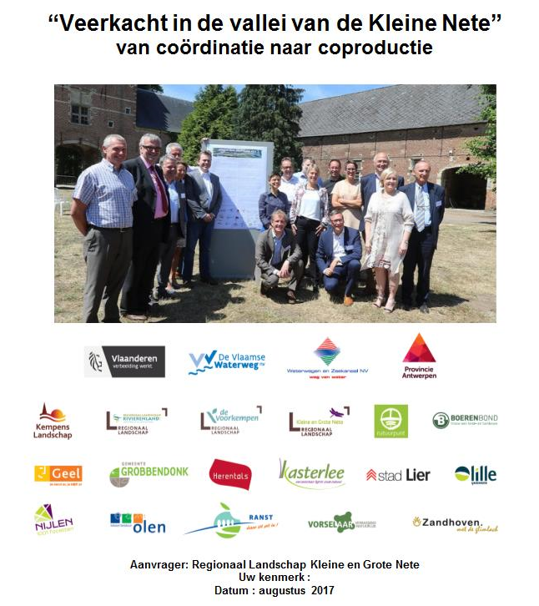

Slide 7
Strategisch project vallei van de Kleine Nete
Een van de manieren waarop ruimtelijke plannen op het terrein worden gerealiseerd, is de uitvoering van strategische projecten. De Vlaamse overheid geeft sinds 2004 subsidies aan initiatiefnemers die dergelijke projecten opzetten.
Zo wordt vanuit de Vlaamse overheid tot 800.000 euro per project geïnvesteerd in het oplossen van ruimtelijke knelpunten en het verbeteren van de ruimtelijke kwaliteit op het terrein.
Er worden subsidies verleend als bijdrage in de loon- en werkingskosten van de projectcoördinatie en als bijdrage voor het voeren van een grondbeleidsstrategie voor de verwerving van gronden of constructies op strategische plaatsen. Dit is sinds 2007 geregeld in het Besluit van de Vlaamse Regering van 05 oktober 2007

Slide 8
Strategisch project vallei van de Kleine Nete
1° het strategische project is van bovenlokaal niveau.
2° het strategische project heeft een duidelijke voorbeeld- en signaalfunctie met betrekking tot de realisatie van de doelstellingen en ontwikkelingsperspectieven die opgenomen zijn in het Ruimtelijk Structuurplan Vlaanderen.
3° het strategische project heeft een integraal karakter : het verenigt een aantal deelaspecten in een ruimtelijke, economische, ecologische en sociale benadering;
4° het strategische project draagt bij tot een functionele verwevenheid in het projectgebied;
5° het strategische project heeft een hefboomeffect, het maakt onderdeel uit van of stimuleert een vernieuwingsproces.
6° het strategische project heeft een administratief-institutionele complexiteit die de mogelijkheden van een lokaal bestuur voor de realisatie ervan overstijgt.

Slide 9
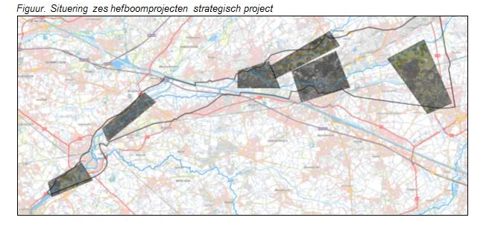
Strategisch project vallei van de Kleine Nete
Landschapspark Pallieterland
Vallei van de Kleine Nete tussen Molternetebrug en Lier
Graafweide-Schupleer: het samenvloeiingsgebied van Aa en Kleine Nete
Vallei van de Aa: een multifunctioneel landbouwlandschap
Groenblauwe dooradering Herentals
Zeggeloop en andere zijlopen van Kleine Nete tussen Geel en Herentals

Slide 10
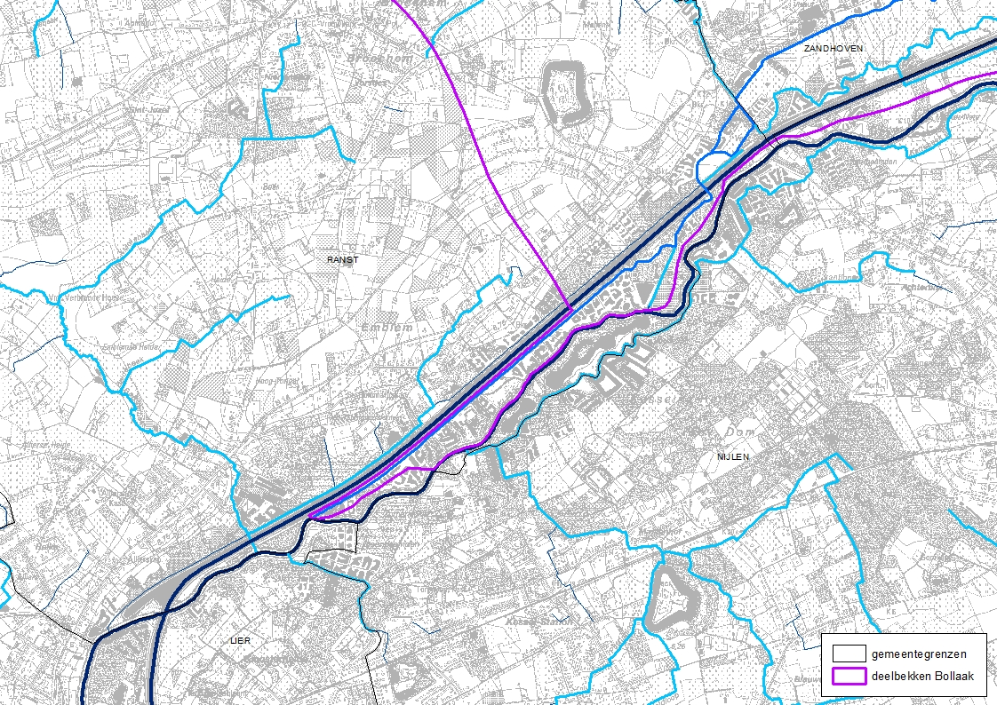
Strategisch project vallei van de Kleine Nete

Slide 11
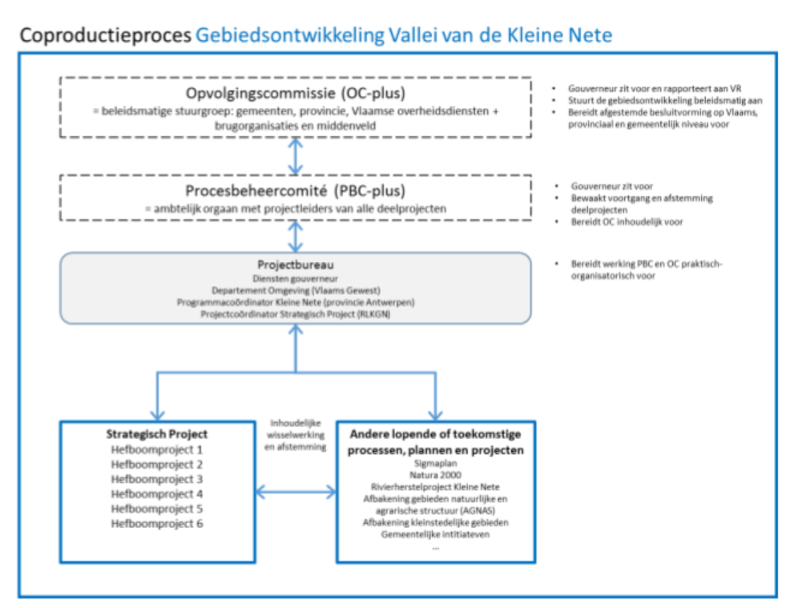
Strategisch project vallei van de Kleine Nete

Slide 12
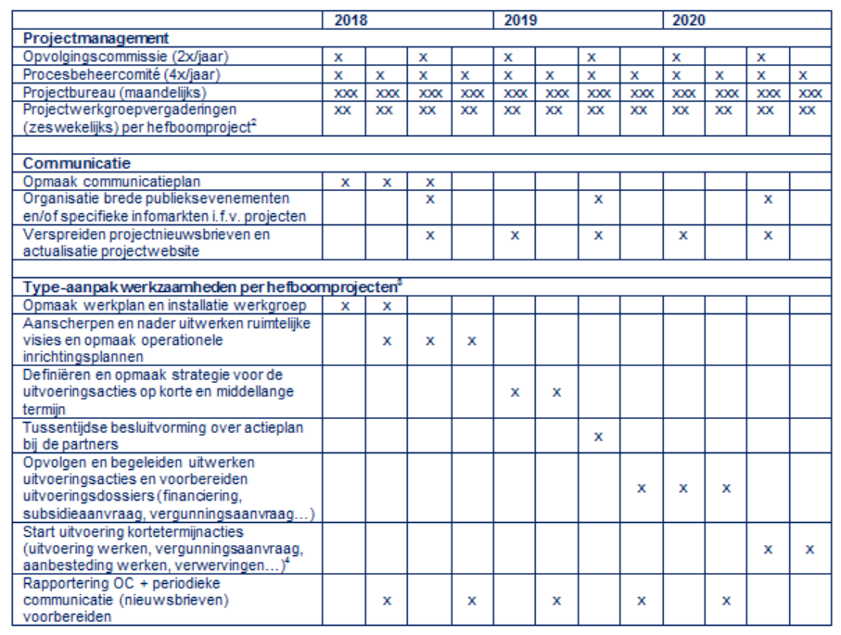
Strategisch project vallei van de Kleine Nete

Slide 13
Strategisch project vallei van de Kleine Nete
Hefboomproject vallei van de Kleine Nete tussen Molternetebrug en Lier:
Herinrichting van de vallei met duidelijke functies en een optimale ruimtelijke kwaliteit.
Doelstellingen:
versterken van de bestaande natuurlijke structuur en natuurverbindingen (Natura 2000 richtlijn)
Uitbouwen van een kwalitatief en gezond riviersysteem (Europese Kaderrichtlijn Water)
Behouden en verder herstellen van het waterbergend vermogen van de riviervallei (Europese Overstromingsrichtlijn)
Verder uitbouwen van de recreatieve en functionele verbindingen met een hoge belevinswaarde tussen Lier en de kernen van Emblem, Kessel, Nijlen en Viersel

Slide 14
Strategisch project vallei van de Kleine Nete
Hefboomproject vallei van de Kleine Nete tussen Molternetebrug en Lier:
Output | Timing
Aankoop resterende weekendverblijven, vijvers,… (± 5 percelen/jaar) | 2018-2020 (doorlopend)
Afbraak aangekochte weekendverblijven tussen 2016 en 2019 | 2018-2020 (doorlopend)
Herstel microreliëf thv illegale storten, ophogingen, vergraven vijvers,… | 2018-2020 (doorlopend)
Herstel kwalitatief complex van overgangs- en trilveen, voedselrijke ruigte en broekbossen | 2018-2020 (doorlopend)
Bepalen van strategie en inzet van instrumenten voor de resterende weekendverblijven | 2018
Vestiging roeiclub aan Emblem-brug | 2018
Opmaak ruimtelijke visie voor het volledige gebied | 2018
Opmaak RUP signaalgebied Netevallei Emblem | 2018
Opmaak ontwerpend onderzoek recreatie voor het gebied | 2019
Indien gewenst opmaak RUP en/of landschapsbeheerplan voor gebied voor verblijfsrecreatie Kloosterheide Lier | 2019
Uitvoeren RUP Oostmalsesteenweg en BPA site Goormans | 2019
Realisatie onthaalpoort Emblem-brug | 2019
Realisatie onthaalpoort Molternetebrug | 2019
Uitrol recreatieve luik in het gebied | 2019
Promotie door toeristische diensten | 2020
Opmaak technisch ontwerp structuurherstel Molenbeek-Bollaak via hermeandering | 2020
Hermeandering Bollaak tussen Netekanaal en Kleine Nete | Na 2020

Slide 15
2. Dienstenbestek acties stroomgebiedbeheerplan 2016-2021

Slide 16
Dienstenbestek SGBP 2016-2021
Opdracht voor het creëren van draagvlak voor diverse projecten integraal waterbeheer en het opmaken van voorstudies en voorontwerpen in het Netebekken.
Doel van de opdracht is:
het creëren van draagvlak voor de verschillende projecten;
de opmaak van voorstudies en/of voorontwerpen van een deel van de opgenomen kosteneffectieve maatregelen
en dit ten behoeve van het terugdringen van restverontreiniging en voor het verbeteren van de structuurkwaliteit.
De uitdaging van de opdracht bestaat erin om:
een participatief traject op te zetten en te doorlopen in samenspraak met de betrokken initiatiefnemers, grondeigenaars, financierders… waarbij tot gedragen uitvoerings- en financieringsoplossingen wordt gekomen zodat de projecten in uitvoering kunnen gaan;
voor elk deelproject waar een voorstudie en/of voorontwerp dient opgemaakt te worden, de verschillende mogelijkheden voor uitwerking met elkaar te vergelijken en om de aantoonbaar meest kosteneffectieve, ecologische en voor de locatie passende oplossing of combinatie van oplossingen uit te werken tot een voorontwerp.

Slide 17
Voorbeeld Herk en Mombeek
Oplossen vismigratieknelpunten (participatie en voorstudie/voorontwerp)
 | Oplossen vismigratieknelpunt Oude Molen in Wintershoven-Kortessem (prov./watering) | 8A_E_241 en 4B_B_264
 | Oplossen van vismigratieknelpunt aan de Rootmolen (prov./watering) | 8A_E_241 en 4B_B_264
 | Oplossen van vismigratieknelpunt aan drempel afwaarts de Bembroekmolen (provincie/watering) | 8A_E_241 en 4B_B_264
Structuurherstel en hermeandering (participatie en voorstudie/voorontwerp)
 | Structuurherstel en hydrologisch herstel Mombeek/ Mombeekvallei ter hoogte van Zammelen, Herkwinning en omgeving (provincie/watering) | 4B_E_034 en 8A_E_241 en 4B_B_264
 | Structuurherstel en hydrologisch herstel aan de Winterbeek ter hoogte van het Jongenbos in Kortessem (provincie/watering) | 8A_E_241 en 4B_B_264
 | Voorstudie en voorontwerp voor aan (landbouw)bestemming aangepast structuurherstel op de Mombeek (vb micromeandering) in gebied tussen Nietelbroeken en Zammelen (provincie/watering) | (7B_D_044) en 8A_E_241 en 4B_B_264
 | Structuurherstel op de Mombeek door heraansluiting van oude meanders ter hoogte van Wintershoven , Kortessem, Vliermaalroot en aan instroom Lerebeek-Winterbeek (provincie/watering) | (8A_E_042) en 8A_E_241 en 4B_B_264
 | Structuurherstel Herk en zijlopen ter hoogte van Overbroek, Egoven en Mettekoven (SBZ-gebied BE2200038) (provincie/watering) | 4B_E_039 en 8A_E_241 en 4B_B_264
 | Beekherstel en hydrologisch herstel vallei Motbeek en Molenbeek-Weierkensbeek (provincie/watering) | 4B_E_039 en 8A_E_039 en 8A_E_241 en 4B_B_264
 | Structuurherstel, hydrologisch herstel en ecologische inrichting in GOG Hoenshoven (provincie/watering) | 4B_E_039 en 8A_E_241 en 4B_B_264
 | Structuurherstel op de Rijsbeek in Hasselt (provincie/watering) | 4B_E_039 en 8A_E_241 en 4B_B_264
 | Structuurherstel op de bovenlopen van Mombeek en Herk (ANB) | 4B_E_039,8A_E_241,4B_B_264
Reductie impact huishoudelijke vuilvracht (participatie)
 | In ondersteuning van de gebiedsverantwoordelijke (VMM, AELT) en in overleg met de betrokken instanties een participatieve begeleiding opzetten om prioritaire saneringsprojecten te realiseren en de impact van problematische overstorten te minimaliseren. | 7B_J_017
Reductie impact erosie (participatie)
 | In ondersteuning van de erosiecoördinator(en) en in overleg met de betrokken instanties een participatieve begeleiding opzetten om de impact van de prioritaire erosieknelpunten te minimaliseren. | 4B_D_067 en 8B_A_091

Slide 18
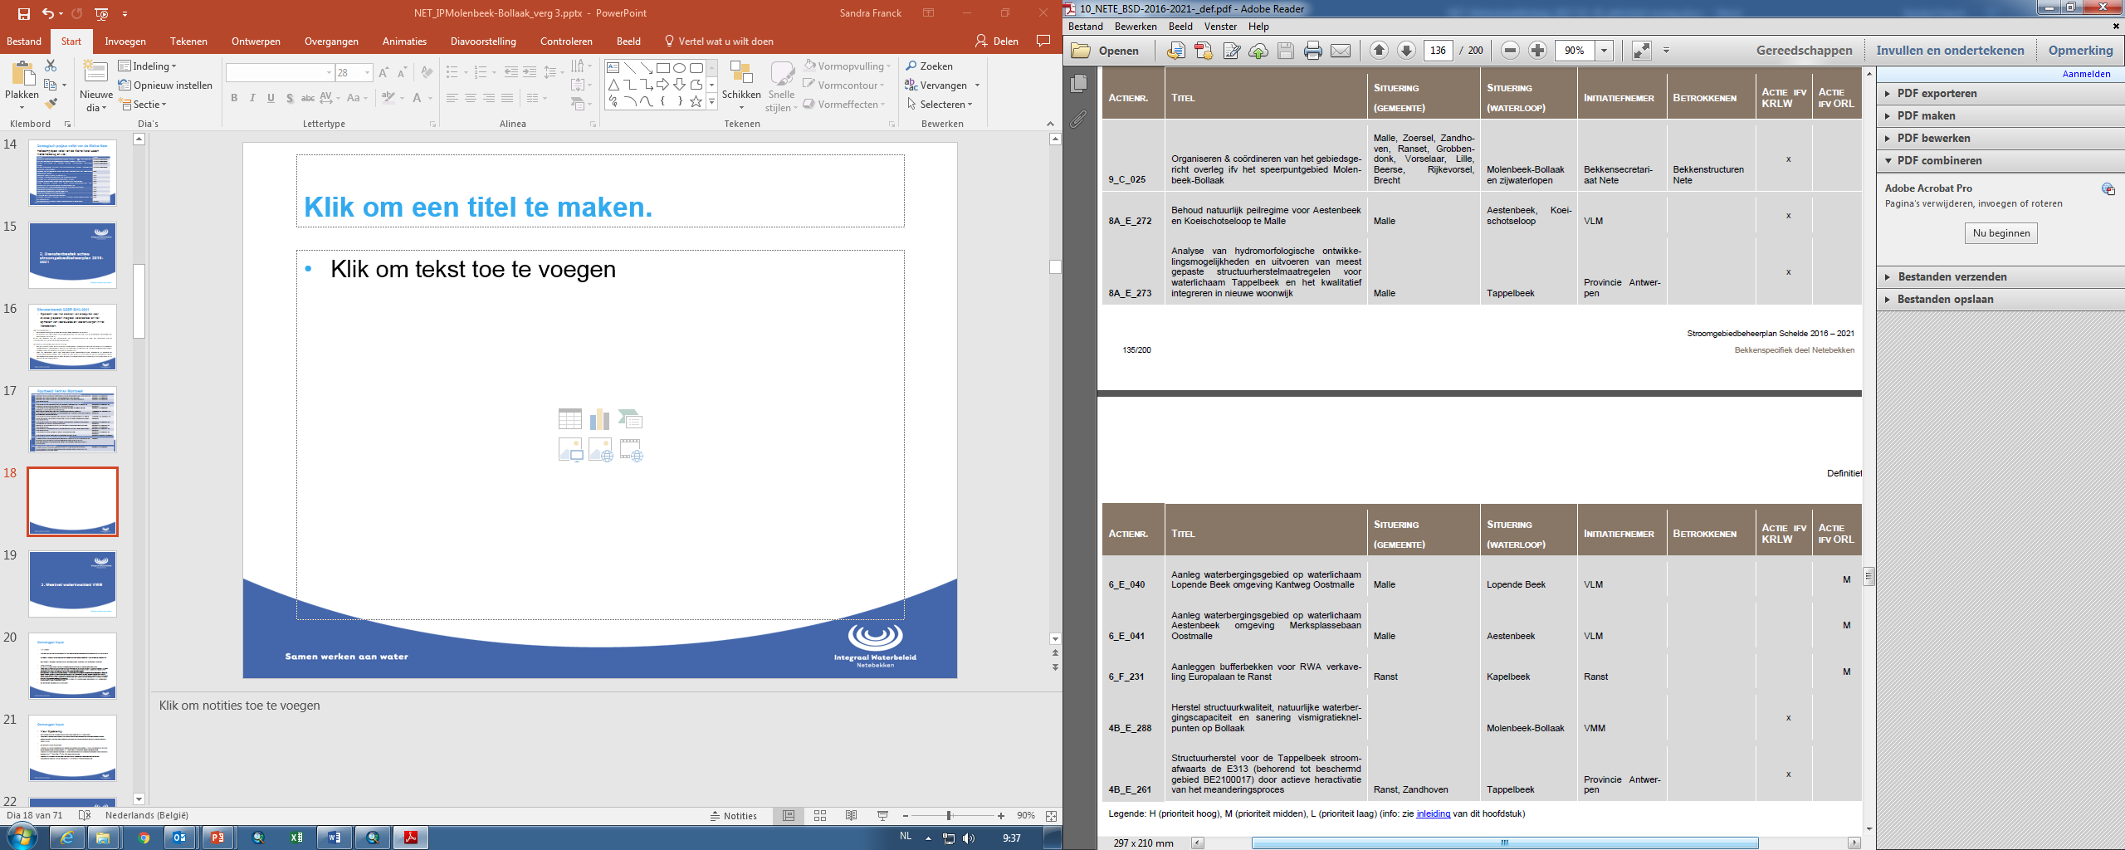
Acties SGBP 2016-2021 SPG Molenbeek-Bollaak

Slide 19
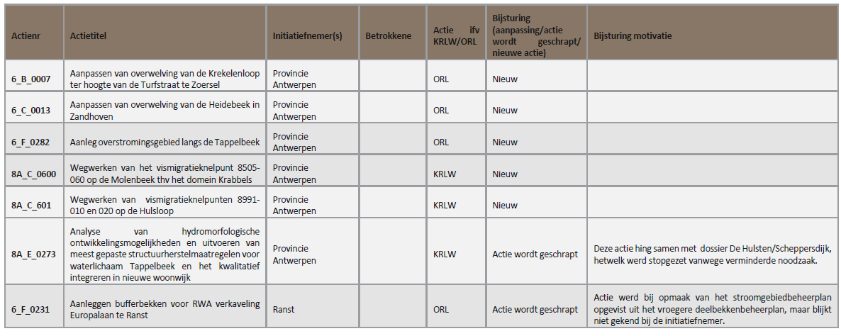
Acties WUP 2016 SPG Molenbeek-Bollaak

Slide 20
Acties SGBP 2016-2021 Netebekken
Actienr | Actietitel | Initiatiefnemer
4B_B_251, 8A_E_251 | Verbetering van structuurkwaliteit en natuurlijke waterhuishouding ifv de IHDs en de GET/GEP KRLW door het afstemmen van het waterlopenbeheer en door kleinschalige ingrepen op onbevaarbare waterlopen (lokale OWL) in het Netebekken | Provincie Antwerpen, provincie Limburg, provincie Vlaams-Brabant, alle gemeenten, VMM
4B_D_220 | Analyse van de waterkwaliteit van alle waterlopen in beschermd gebied om deze te verbeteren en af te stemmen op de instandhoudingsdoelstellingen in het Netebekken | ANB, andere initiatiefnemer
4B_E_311 | Analyse van de hydromorfologische ontwikkelingsmogelijkheden en uitvoering van het meest gepaste structuurherstel voor de waterlopen in het Netebekken | ANB, andere intiatiefnemer

Slide 21
Acties SGBP 2016-2021 Netebekken
Actienr | Actietitel | Initiatiefnemer
7B_J_006 | Verdere optimalisatie van de bovengemeentelijke saneringsinfrastructuur in het Netebekken | Aquafin, VMM
7B_J_021 | Verdere optimalisatie van de gemeentelijke saneringsinfrastructuur in het Netebekken | rioolbeheerder
7B_K_020 | Uitvoeren van onderzoek, alsook hier uit voortvloeiende acties, mbt mogelijke fosfaatverzadiging in het Netebekken | VLM
8A_D_068 | Initiatief nemen in analyseren en aanduiden van oeverzoneprojecten en bufferstroken in het Netebekken | Bekkensecretariaat Netebekken

Slide 22
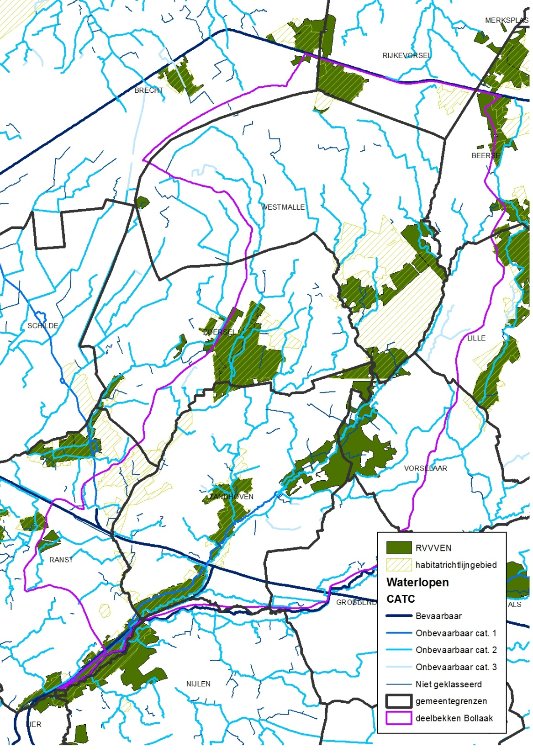
Ecologische inventarisatie en visievorming (2006) Zones met hoog ecologisch ambitieniveau
Deelzone Delfte Beek – Bollaak 2e categorie
Deelzone Krabbels – Rommelzwaan
Deelzone Binnenbos
Deelzone het Viersels Gebroekt
Deelzone Zoerselbos/Hooidonkse Beemden
Deelzone Bevaardbrug

Slide 23
3. Meetnet waterkwaliteit VMM

Slide 24
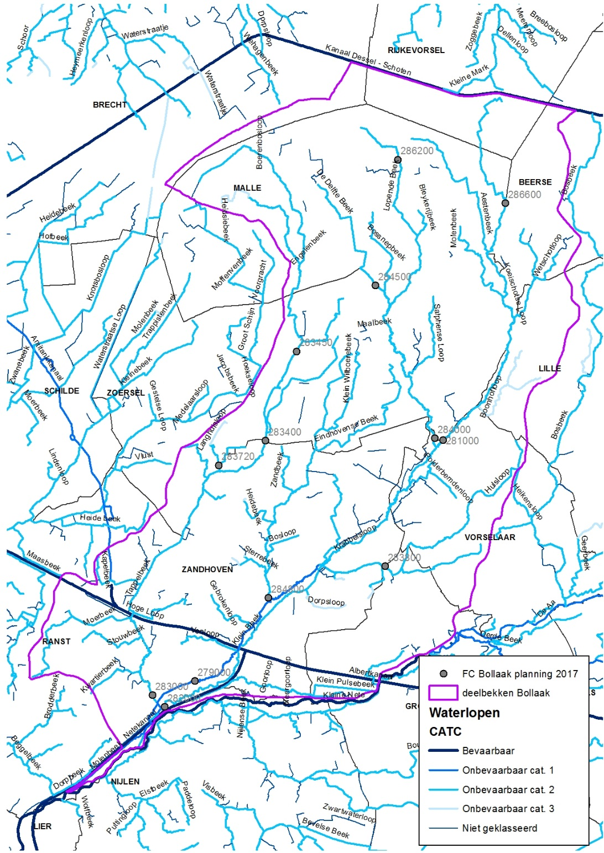
Planning FC 2017

Slide 25
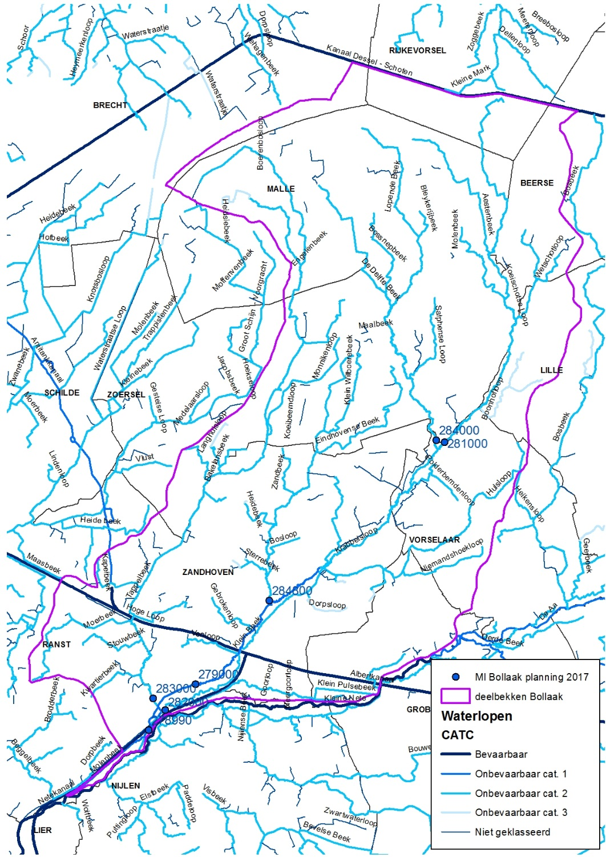
Planning MI 2017

Slide 26
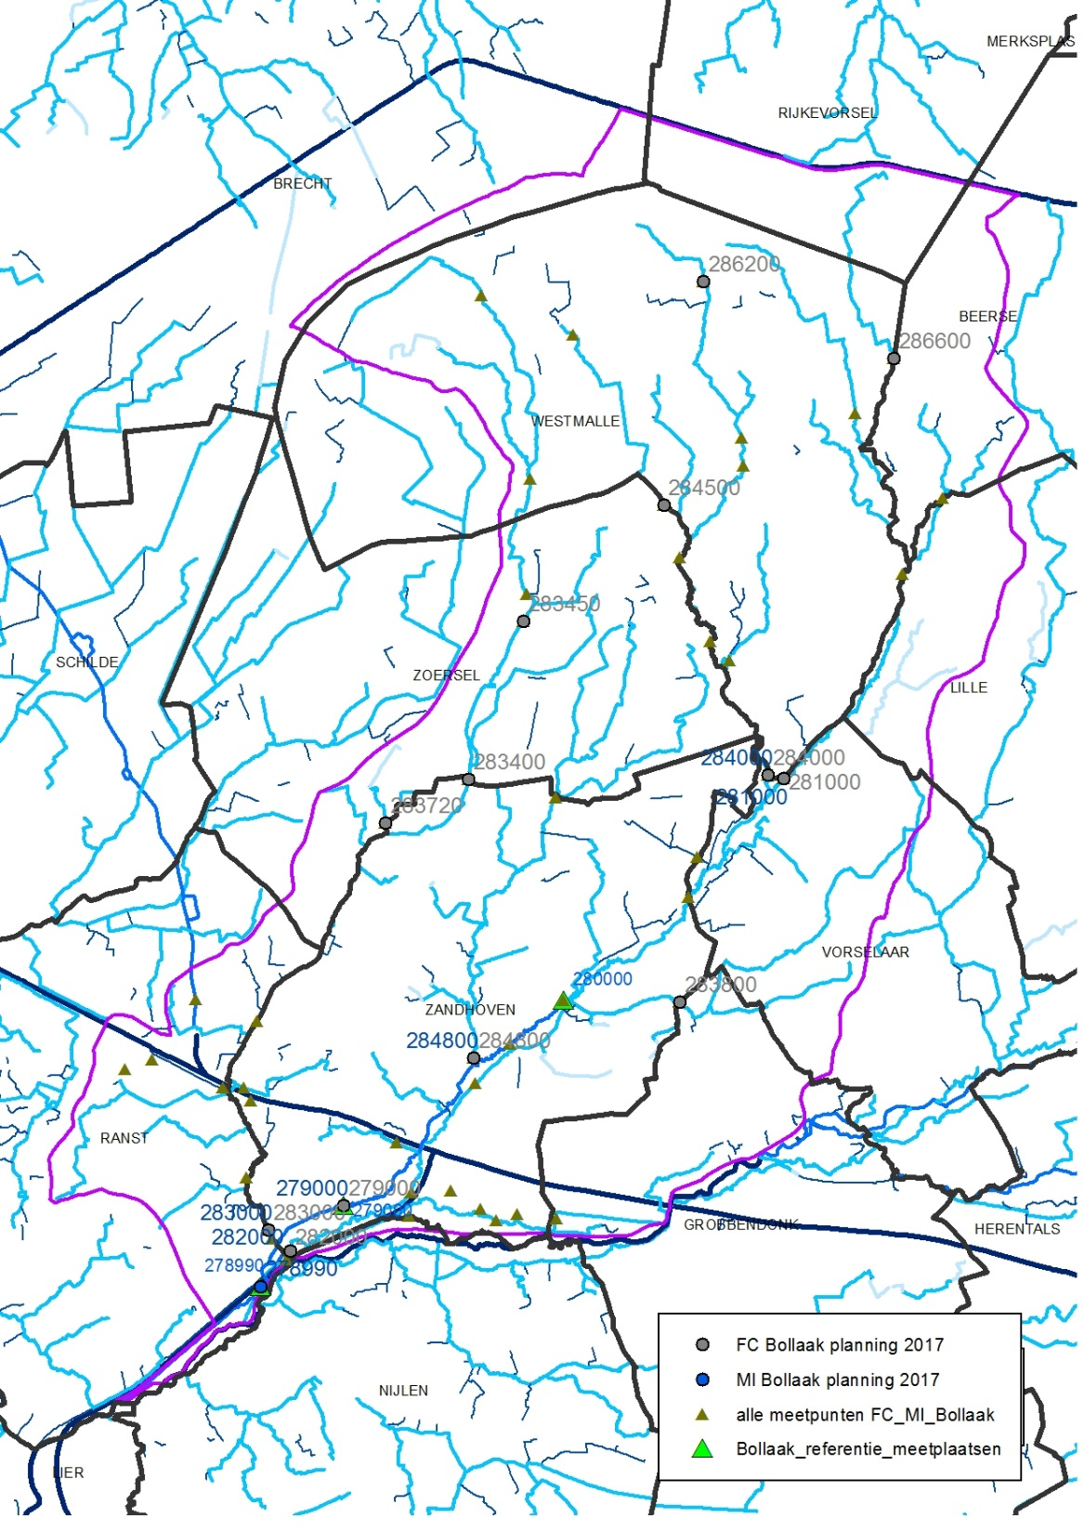
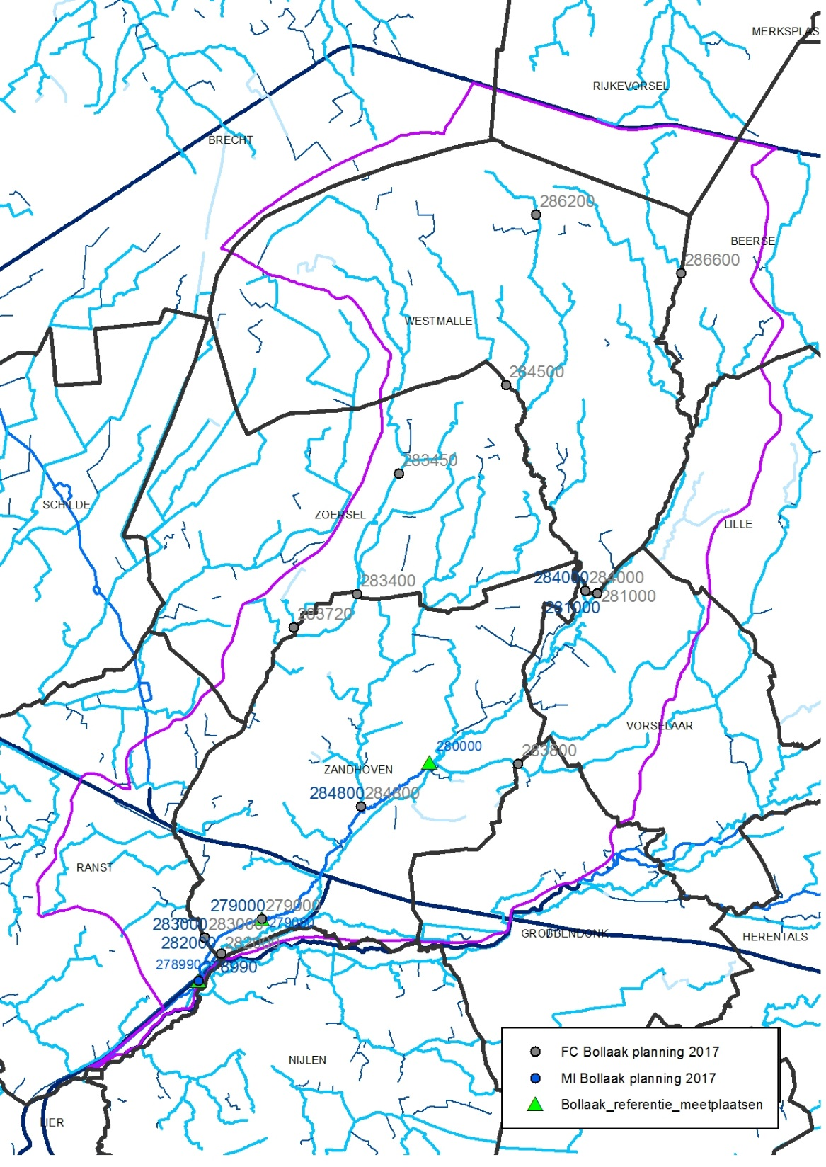
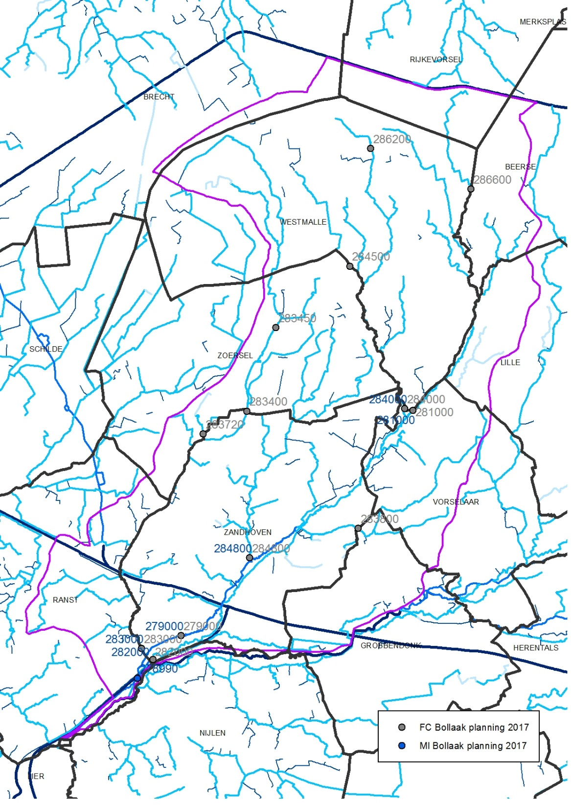
Planning 2017
Meetnet FC 2017:
13 meetpunten
Meetnet MI 2017:
7 meetpunten
Referentiemeetplaatsen:
3 meetpunten
Meetpunten in databank: 50 meetpunten

Slide 27
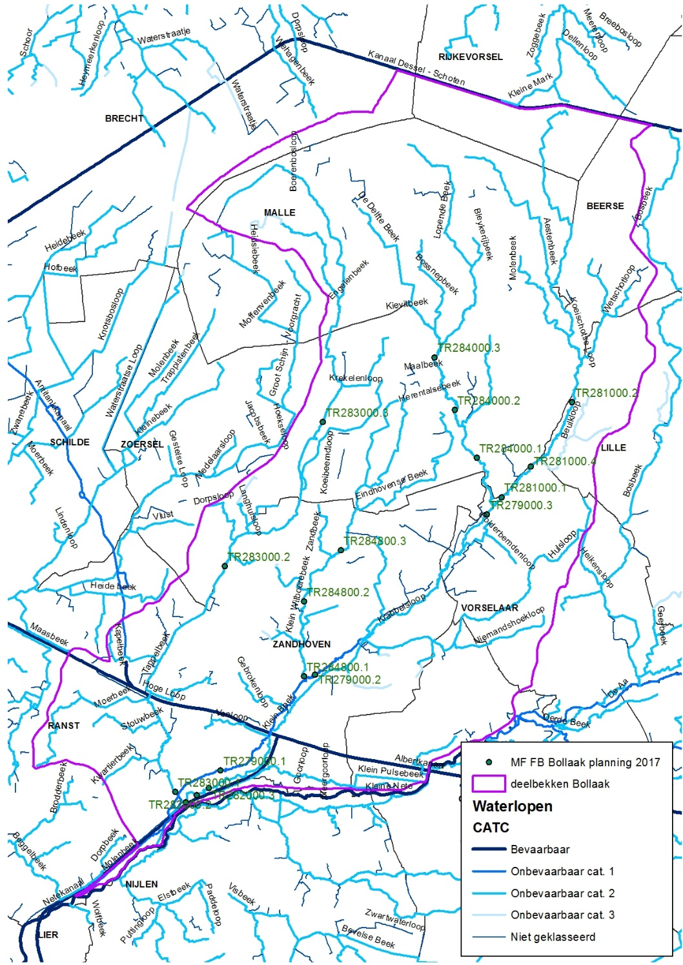
Planning MF FB 2017
Meetnet MF FB 2017:
18 trajecten
Referentiemeetplaatsen:
3 trajecten
Meetpunten in databank: 24 trajecten

Slide 28
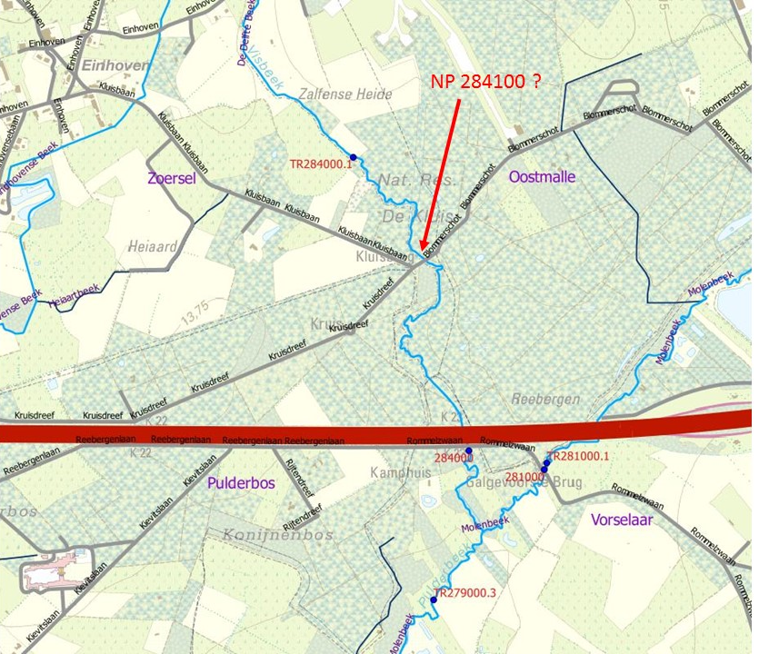
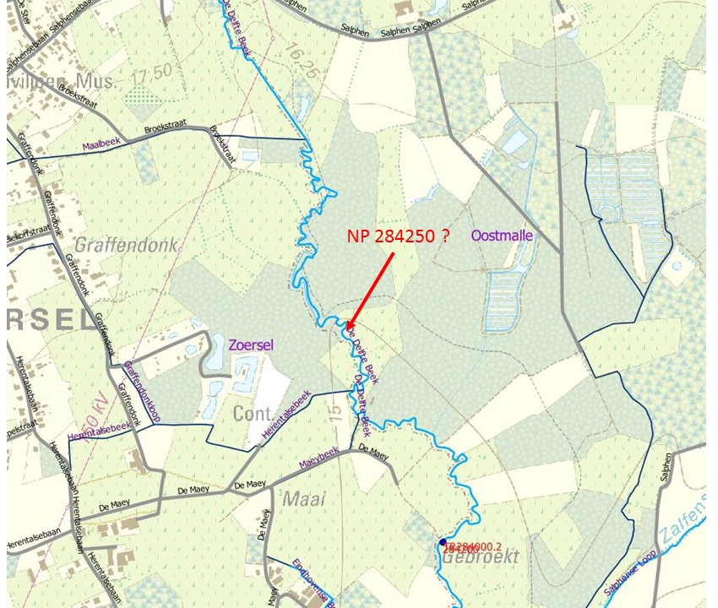
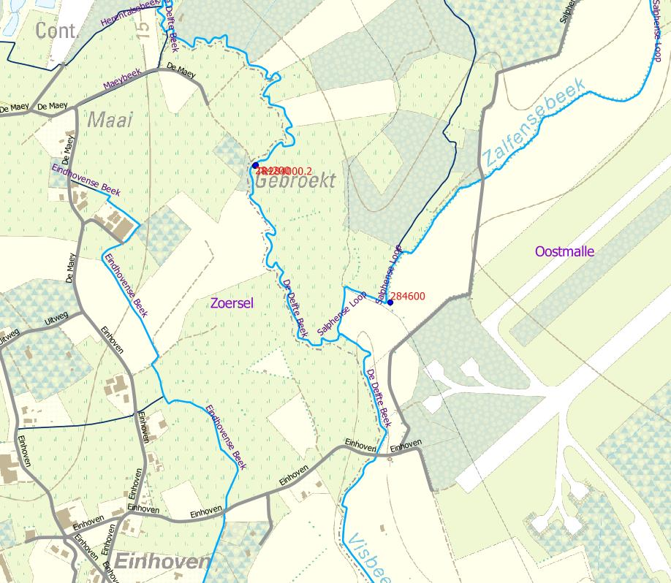

Slide 29
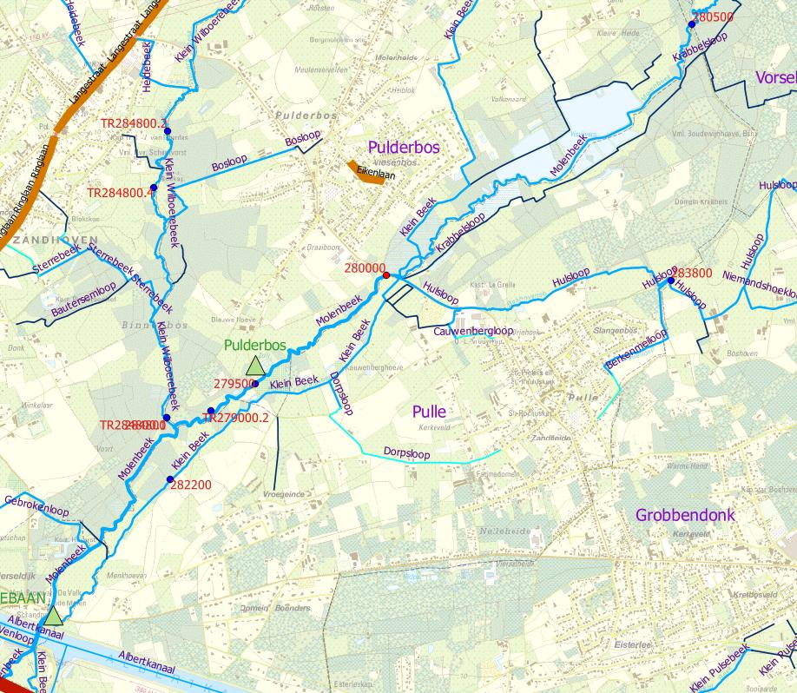
Ontvangen input

Slide 30
4. Focus saneringsinfrastructuur

Slide 31
3. Focus saneringsinfrastructuur
Input
Doorlichting zuiveringsgebieden
VMM AELT
Stand van zaken bovengemeentelijke projecten
Toelichting door Aquafin
Gebiedsdekkende uitvoeringsplannen: stand van zaken uitvoering prioritaire projecten en IBA’s
toelichting door gemeenten/rioolbeheerders
Overstorten, knelpunten in het rioleringsstelsel
VMM AELT – info rioolbeheerders

Slide 32
3. Focus saneringsinfrastructuur
Output
Advisering OP 2019-2023, prioritering GIP’s
Voorbereiding door Bsec
Rioleringsprojecten met rechtstreekse milieu-impact op waterlopen
Voorbereiding door Bsec
Actiepunten voor specifieke projecten/dossiers

Slide 33
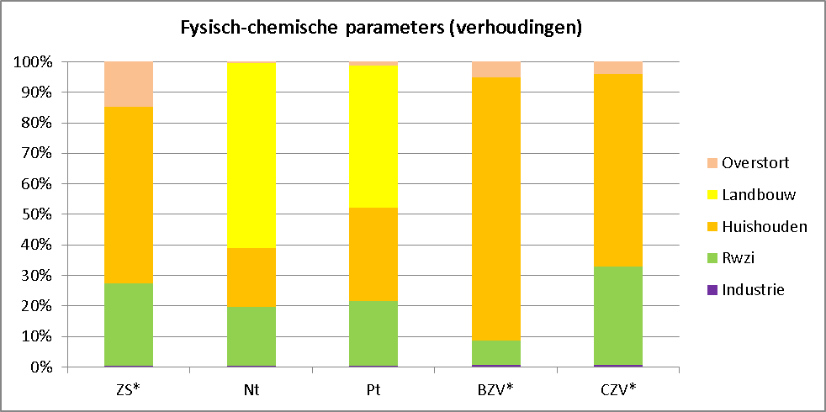
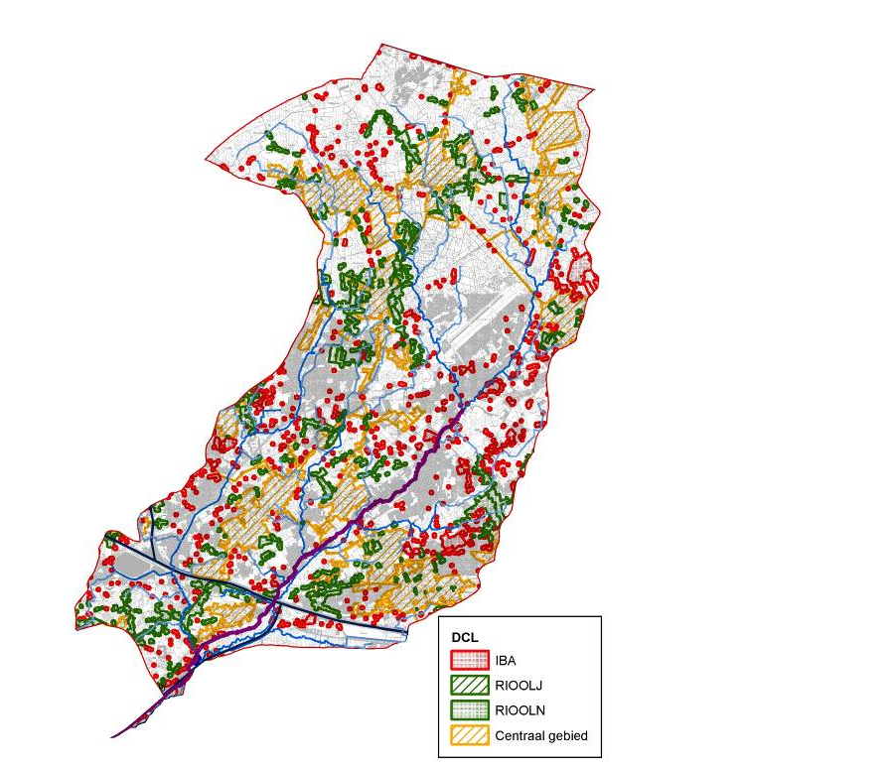
4. Doorlichting projectgebied drukken sector huishoudens
woningen in rode clusters (IBA's) | 1043
woningen in groene clusters | 3654
4500 woningen x 2,5 IE = 11.250 inwoners
11.000 inwoners x 130l afvalwater/dag = 1500 m3/dag
basisdebiet Bollaak = 34000 m3/dag (zeer ruwe schatting)
bijdrage niet-gesaneerde afvalwaterlozingen = ± 5%

Slide 34
4. Doorlichting projectgebied drukken sector huishoudens
Theoretische dagelijkse vuilvracht per Vlaming:
54 g BZV, 135 g CZV, 90 g zwevende stoffen, 10 g stikstof en 2 g fosfor.

Slide 35
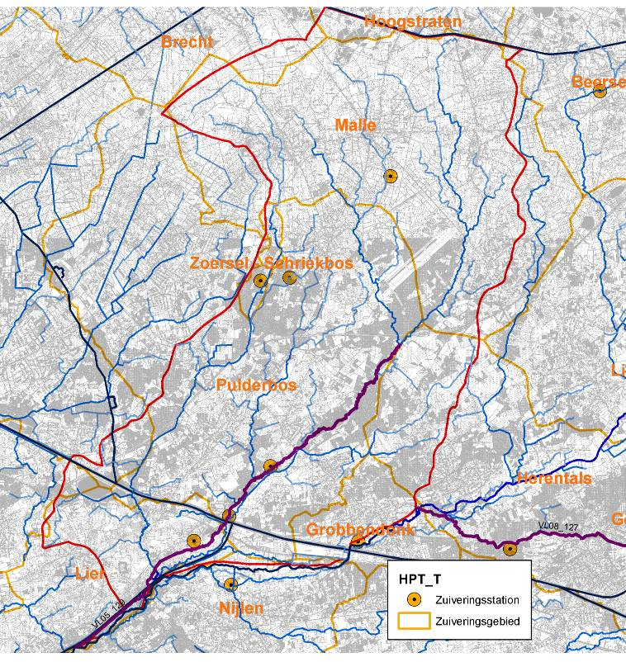
4. Doorlichting projectgebied drukken sector huishoudens
RWZI Pulderbos werd in 2006 gerenoveerd voor 20.000 IE.
Van de 36.769 geregistreerde inwoners zijn er momenteel 22.945 aangesloten.
RWZI Malle: sinds 1977 staat er een zuiveringsinstallatie. De installatie werd ondertussen grondig gerenoveerd en heeft een capaciteit van 18.000 IE.
Van de 22.999 geregistreerde inwoners in het gebied zijn er momenteel 17.838 aangesloten op de zuiveringsinstallatie.
Zoersel-Monnikenheide
Viersel

Slide 36
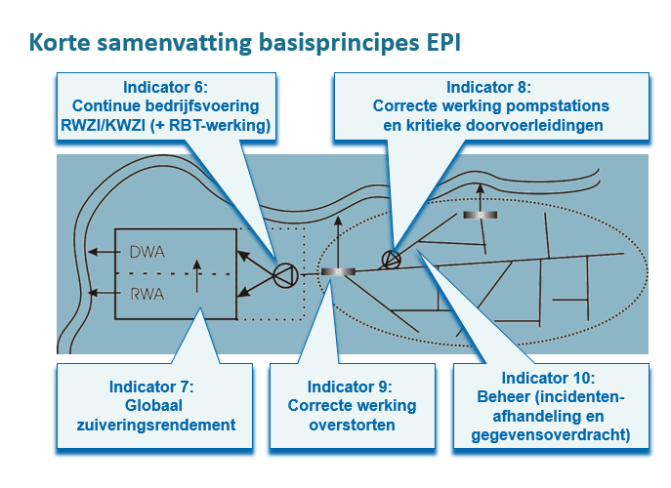
Ecologische performantie indicatoren (EPI)

Slide 37
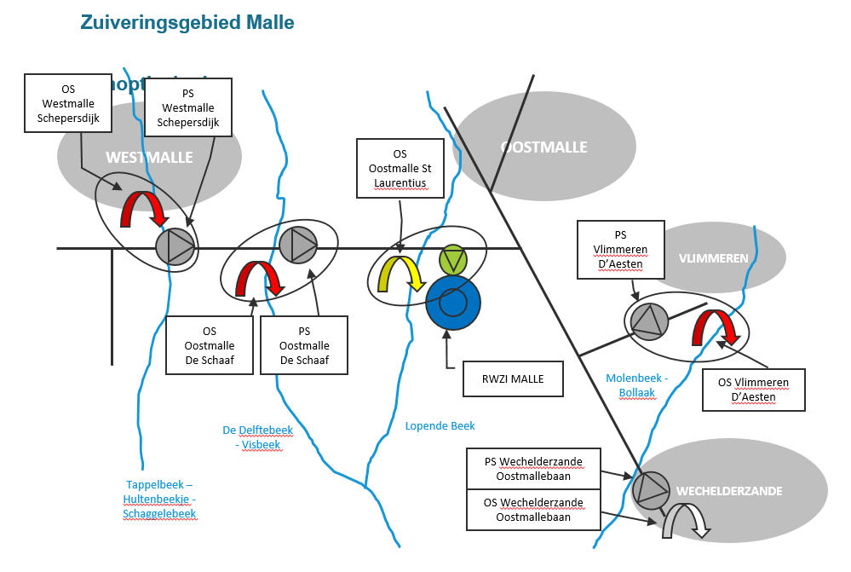
EPI zuiveringsgebied Malle

Slide 38
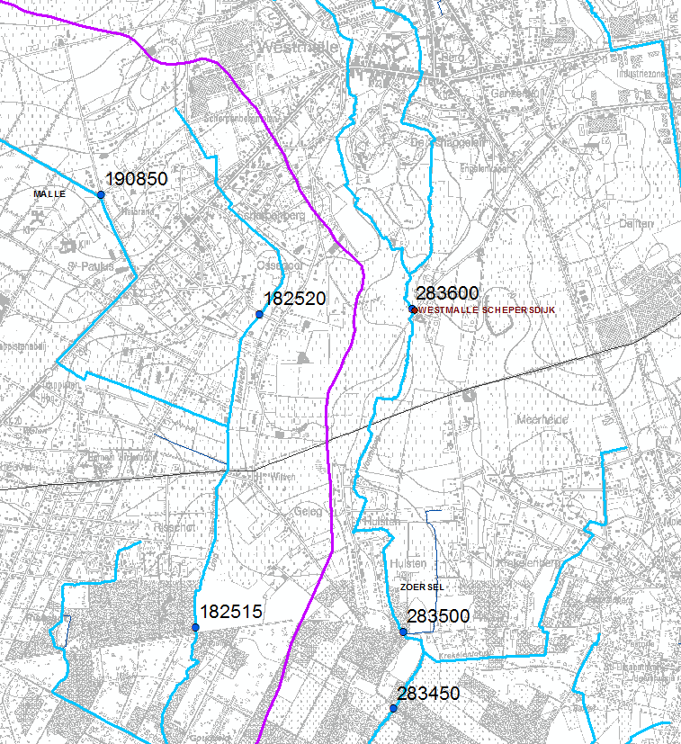
Overstortingen op Tappelbeek
Westmalle Schepersdijk
 | 2017* | 2016* | 2016 | 2015 | 2014 | 2013
aantal overstortevents | 33 | 128 |  | 114 | 94 | 35
gecumuleerde duur (dagen) | 10,9 | 26,3 |  | 22,5 | 22,3 | 16,7

Slide 39
Overstortingen op Delfte Beek
Oostmalle De Schaaf
Oostmalle Sint-Laurentius
 | 2017* | 2016* | 2016 | 2015 | 2014 | 2013
aantal overstortevents | 28 | 196 |  | 103 | 64 | 60
gecumuleerde duur (dagen) | 6,4 | 57,1 |  | 20,9 | 9,2 | 11,5
 | 2017* | 2016* | 2016 | 2015 | 2014 | 2013
aantal overstortevents | 12 | 28 |  | 22 | 25 | 31
gecumuleerde duur (dagen) | 2,82 | 5,5 |  | 3,4 | 4,1 | 5

Slide 40
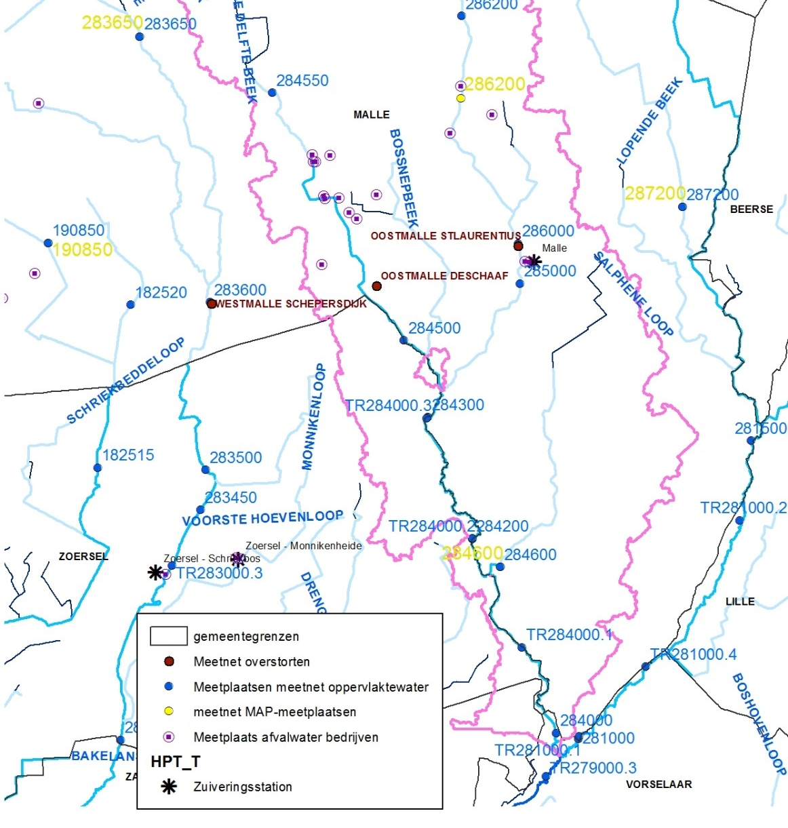
Overstortingen op Delfte Beek

Slide 41
4. Doorlichting projectgebied Delfte Beek
Situatieschets: De Vlaamse Milieumaatschappij (VMM) heeft vastgesteld dat de bestaande pompstations voor afvalwater in Schepersdijk en De Schaaf gerenoveerd en aangepast moeten worden. Vooraleer dat deze werken uitgevoerd kunnen worden, moeten wij ervoor zorgen dat er zo weinig mogelijk regenwater in het afvalwaterriool terecht komt en omgekeerd. Want dat bepaalt enerzijds de noodzakelijke grootte van de pomp, maar beïnvloedt anderzijds ook de werking van het zuiveringsstation in Salphen. Daarom moet iedereen langs het tracé het regen- en afvalwater op zijn perceel scheiden (afkoppelen). In het kader van dit project zullen ook alle bedrijven van de industriezone De Schaaf/Delften afgekoppeld worden. Hiervoor heeft Pidpa-Riolering een afkoppelingsadviseur aangesteld die de betrokken bedrijven hierbij zal bijstaan. Voor de renovatie van de pompstations en het verbeteren van de leidingen tussen deze pompstations en het zuiveringsstation heeft Aquafin het studiebureau Grontmij ingeschakeld.

Slide 42
4. Doorlichting projectgebied Delfte Beek
Tracé: De werken lopen vanaf het pompstation in Schepersdijk richting Industrieweg. Via de Nijverheidsstraat loopt het tracé verder richting De Schaaf en de Zwaluwenlaan. Van daar uit zal er gewerkt worden langs de N14-Lierselei en de Sint-Laurentiuslaan om zo de aansluiting te vinden op het zuiveringsstation in Salphensebaan. Planning: Vermoedelijk zullen de werken kunnen starten 2de helft van 2016. Er zal in verschillende fases gewerkt worden om de hinder voor de betrokken bewoners en bedrijven tot een minimum te beperken. De werken zullen waarschijnlijk 1,5 jaar duren.

Slide 43
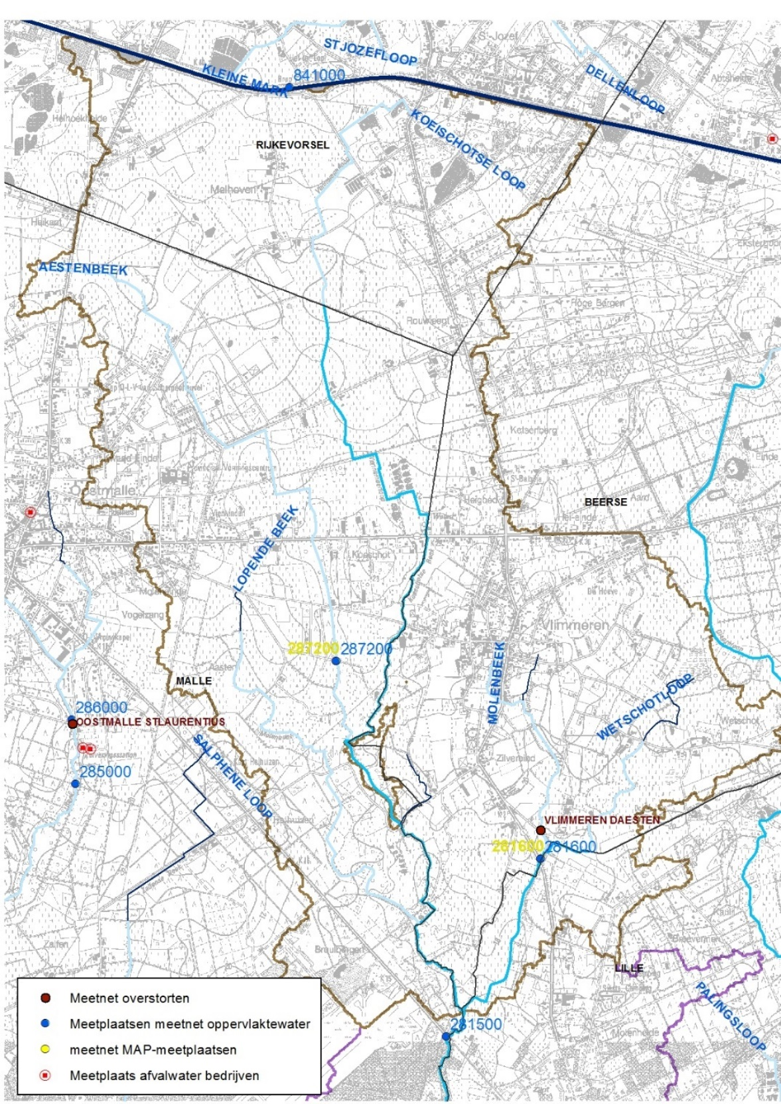
Overstortingen op bovenlopen Bollaak
Vlimmeren D’Aesten
 | 2017* | 2016* | 2016 | 2015 | 2014 | 2013
aantal overstortevents | 32 | 66 |  | 75 | 91 | 60
gecumuleerde duur (dagen) | 20,6 | 75,7 |  | 35,2 | 43,3 | 42,4
21389A Renovatie pompstation d’Aesten en riolering Pater Hensstraat: uitgevoerd
21389B Renovatie pompstation d’Aesten-Aanleg van persleiding langs de Herentalsebaan/Heihuizen: AQF maakt aangepast TP (ontwerpfase 1) op

Slide 44
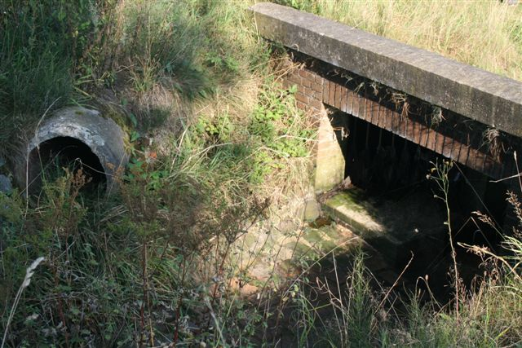
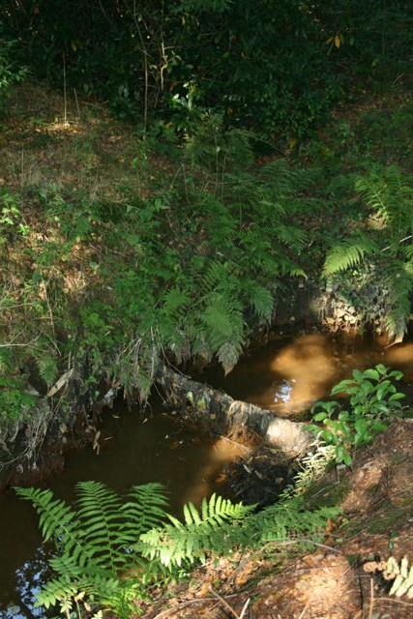
Overstort Vlimmeren d’Aesten

Slide 45
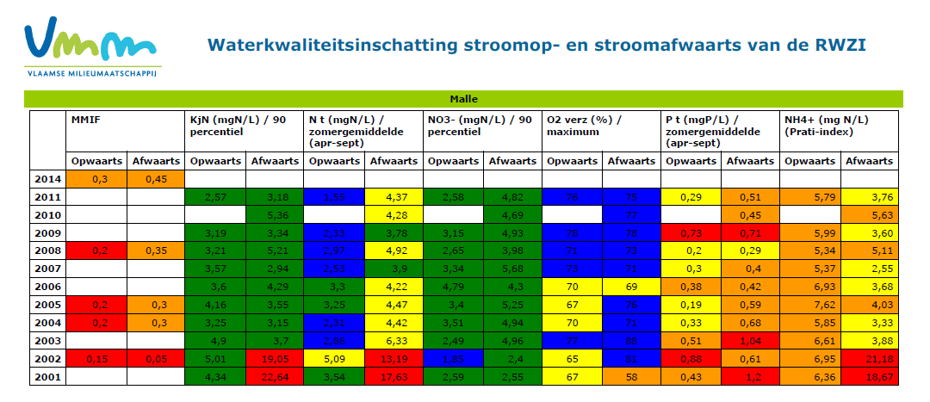
EPI zuiveringsgebied Malle
Waterkwaliteit
30/10/2017
45

Slide 46
Zuiveringsgebied Pulderbos Synoptisch plan
EPI zuiveringsgebied Pulderbos
ZOERSEL
SINT-ANTONIUS
Groot Schijn
Klein Wilboerebeek - Dorpbeek
Molenbeek – Bollaak - Dorpsloop
PS Rodendijk
PULDERBOS
HALLE
ZANDHOVEN
RWZI PULDERBOS
PS Sniederspad
OS Zandhoven Draaiboom
Antitankgracht
MASSENHOVEN
PULLE
Albertkanaal

Slide 47
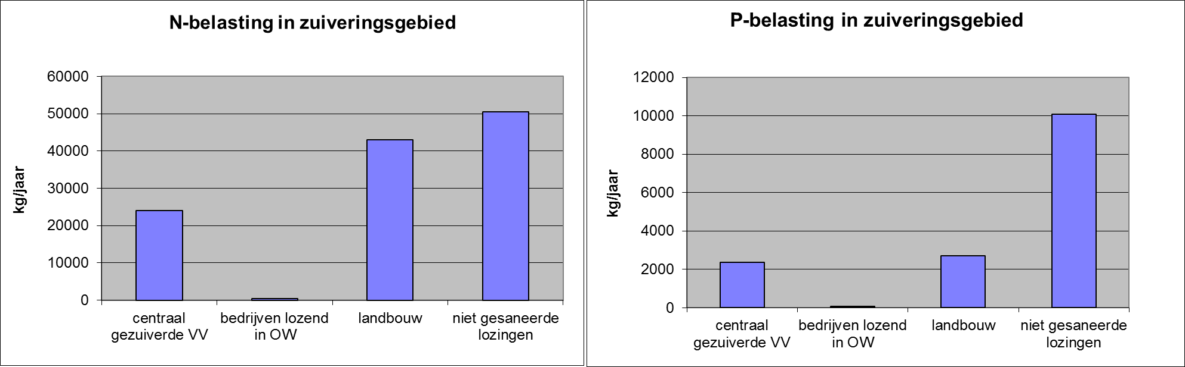
Zuiveringsgebied Pulderbos De vervuilingsdrukken

Slide 48
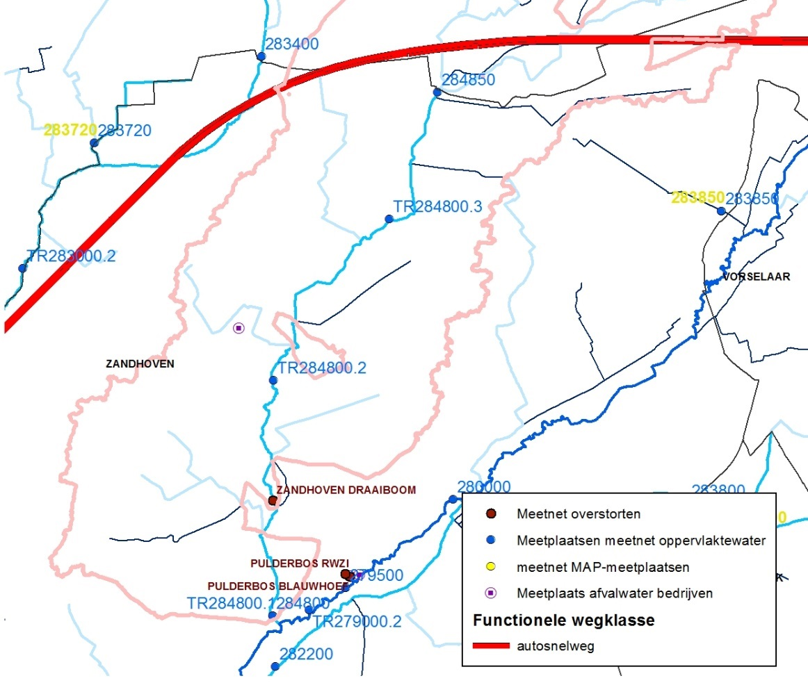
Zandhoven Draaiboom
 | 2017* | 2016* | 2016 | 2015 | 2014 | 2013
aantal overstortevents | 7 | 80 |  | 26 | 24 | 27
gecumuleerde duur (dagen) | 1,69 | 9,3 |  | 3,7 | 3,9 | 5

Slide 49
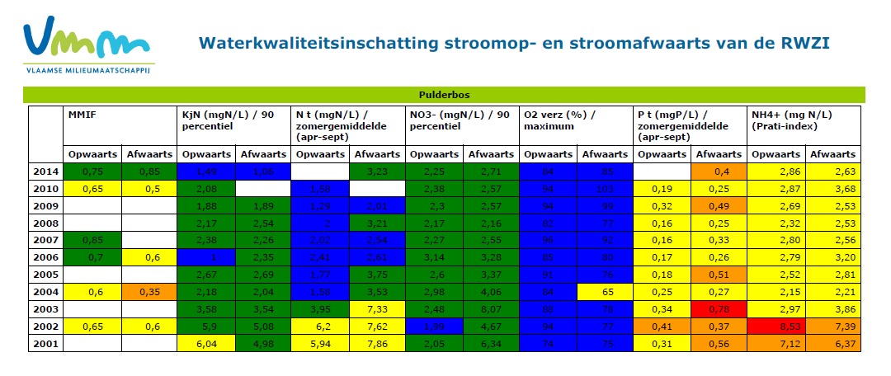
Waterkwaliteit
30/10/2017
49

Slide 50
Zuiveringsgebied Lier Synoptisch plan
ALBERTKANAAL
Broechem
Viersel
OS Emblem Liersesteenweg
Emblem
PS Viersel Veerstraat
Kleine Nete
PS Viersel Tappelbeek
PS Emblem Liersesteenweg
OS Lier Bernardijnen
OS Lier
Sint-Annastraat
LIER
OS Lier
Aarschotsesteenweg
Grote Nete
PS Lier
Ouderijstraat
PS Lier
Aarschotsesteenweg
NETEKANAAL
RWZI LIER
Grote Nete
Lier, GEM OS Ceciliastraat (Anderstad)

Slide 51
Zuiveringsgebied Lier Beschrijving gebied
Het gebied is nog in uitbouw: van de 37.564 geregistreerde inwoners zijn er momenteel 32.512 aangesloten op de zuiveringsinstallatie.
De volgende bovengemeentelijke projecten zijn nog voorzien:
Retentiebekken en RWA-pompstation Molenbeek (zie 97140B)
Aansluiting Viersel
Aansluiting KMO-zone Massenhoven
Aanleg riolering in Zagerijstraat, Nijverheidsweg en Kanaalstraat
Deze projecten vertegenwoordigen samen +/- 700 bijkomende huishoudelijke IE’s.
Ook het gemeentelijke stelsel dient nog verder uitgebreid te worden.

Slide 52
Bovengemeentelijke projecten
Molenbeek-Bollaak

Slide 53
Status projecten
Cd project | Nm project | IP jaar | Aard project / Service | Cd programma | Cd projectstatus | Nm Projectstatus | Zuiveringsgebied | Nm gemeente
23110 | Sanering overstorten Sniederspad en Willeboeren | 2017 | PRIO | I | 1 | Haal-baarheid | 071 Pulderbos | ZANDHOVEN
20908 | Aansluiting KMO-zone Massenhoven | 2014 | PRIO | I | 2 | Voor-ontwerp | 166 Lier | ZANDHOVEN
20908V | Aanleg riolering in Zagerijstr., Nijverheidsweg & Kanaalstr. | 2017 | PRIO | I | 2 | Voor-ontwerp | 166 Lier | ZANDHOVEN
21389B | Aanleg persleiding langs de Herentalsebaan/Heihuizen | 2008 | PSPL | I | 2 | Voor-ontwerp | 070 Malle | BEERSE
22210 | Aansluiting Viersel | 2009 | PRIO | I | 2 | Voor-ontwerp | 166 Lier | ZANDHOVEN

Slide 54
Status projecten
Cd project | Nm project | IP jaar | Aard project / Service | Cd programma | Cd project-status | Nm Projectstatus | Zuiveringsgebied | Nm gemeente
22393 | Aansluiting Vorselaar Noord fase 3 | 2016 | PRIO | I | 2 | Voor-ontwerp | 084 Herentals | VORSELAAR
21670A | VBR Ring | 2012 | PRIO | I | 3 | Ontwerp | 071 Pulderbos | ZOERSEL
21388 | Renovatie pompstation De Schaaf te Malle | 2008 | PSPL | I | 6 | Gunning | 070 Malle | MALLE
22204 | Aansluiting Monnikenheide | 2010 | PRIO | I | 9 | Oplevering klant | 071 Pulderbos | ZOERSEL
22392 | Aansluiting Vorselaar Noord fase 2 | 2010 | PRIO | I | 9 | Oplevering klant | 084 Herentals | VORSELAAR
22903 | Onze-Lieve-Vrouwstr tussen Oude Meirstraat en Herentalsebaan | 2013 | PRIO | I | 9 | Oplevering klant | 070 Malle | MALLE

Slide 55
Status projecten
Projectnummer | Gemeente | Opdracht | Start fase | Duur projectstap | Huidige status | extreme duur in fase
20398 | Ranst | 2000 | 11/12/2000 | 6034 | Goedgekeurd Technisch Plan | Ontwerpfase_2
20761 | Ranst | 2001 | 5/03/2001 | 5950 | Goedgekeurd Technisch Plan | Ontwerpfase_2
21389B | Beerse | 2002 | 28/01/2003 | 5256 | Goedgekeurd Technisch Plan | Ontwerpfase_2

Slide 56
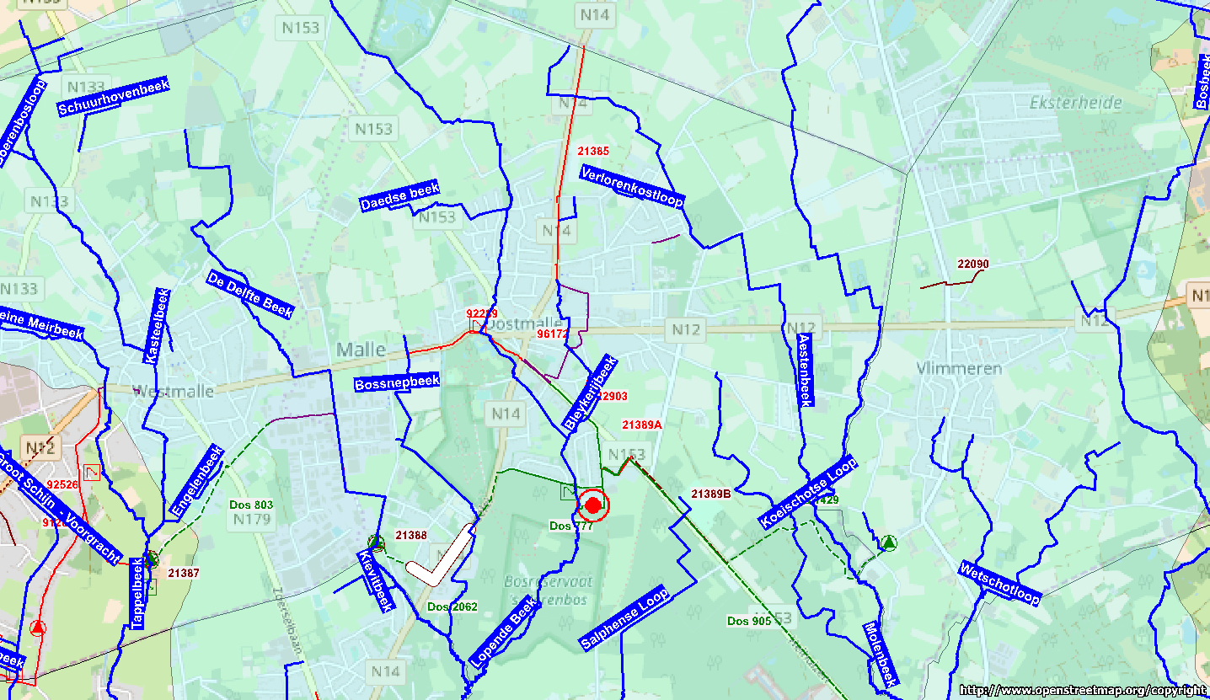
Situering projecten

Slide 57
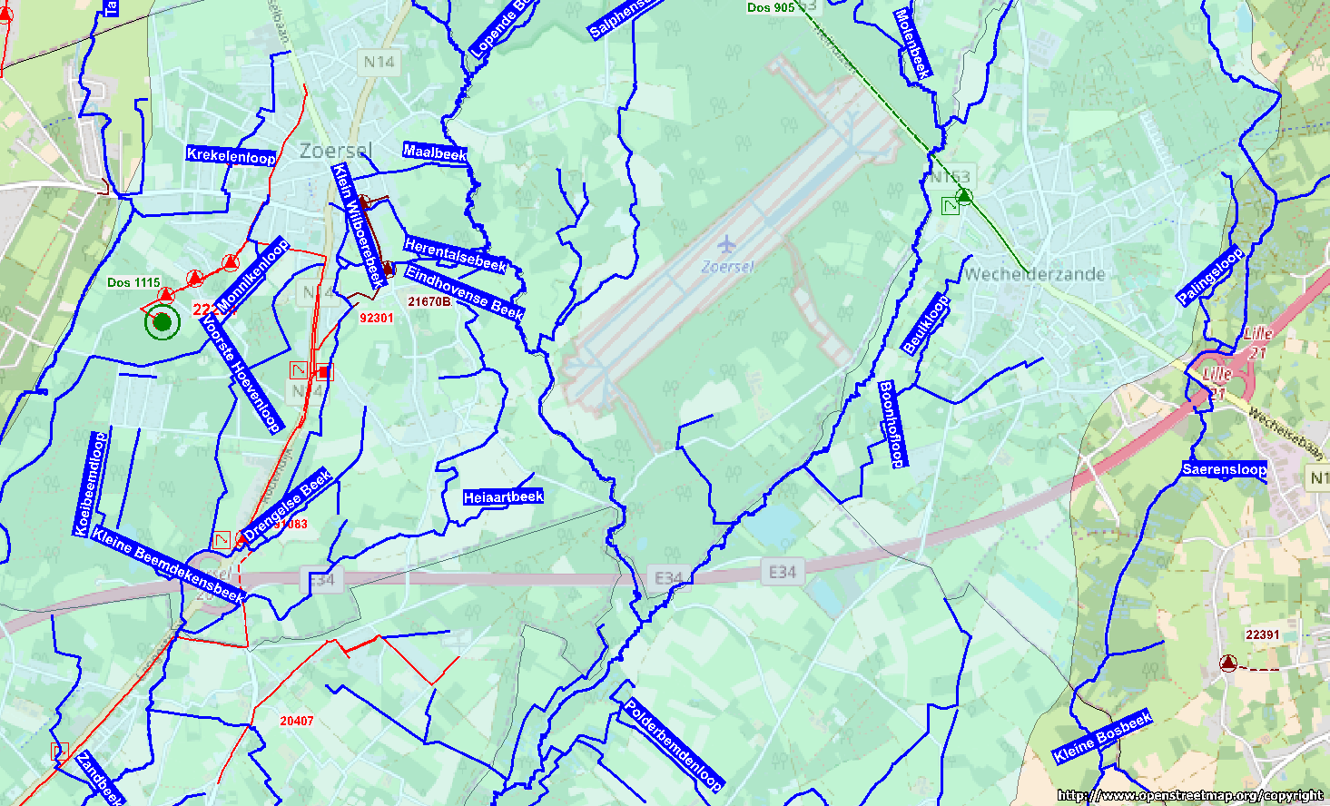
Situering projecten

Slide 58
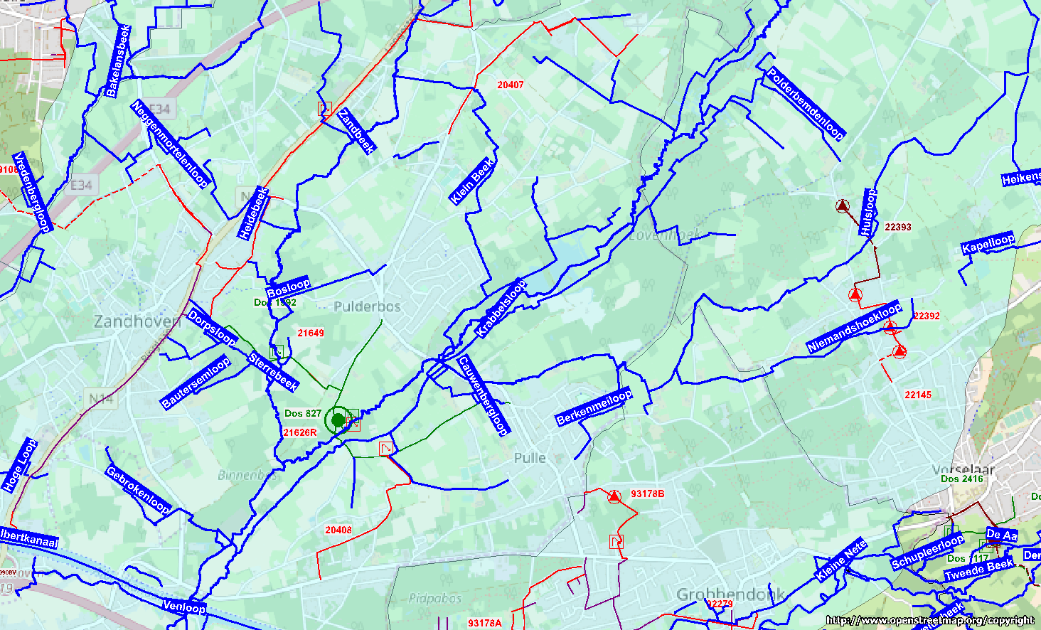
Situering projecten

Slide 59
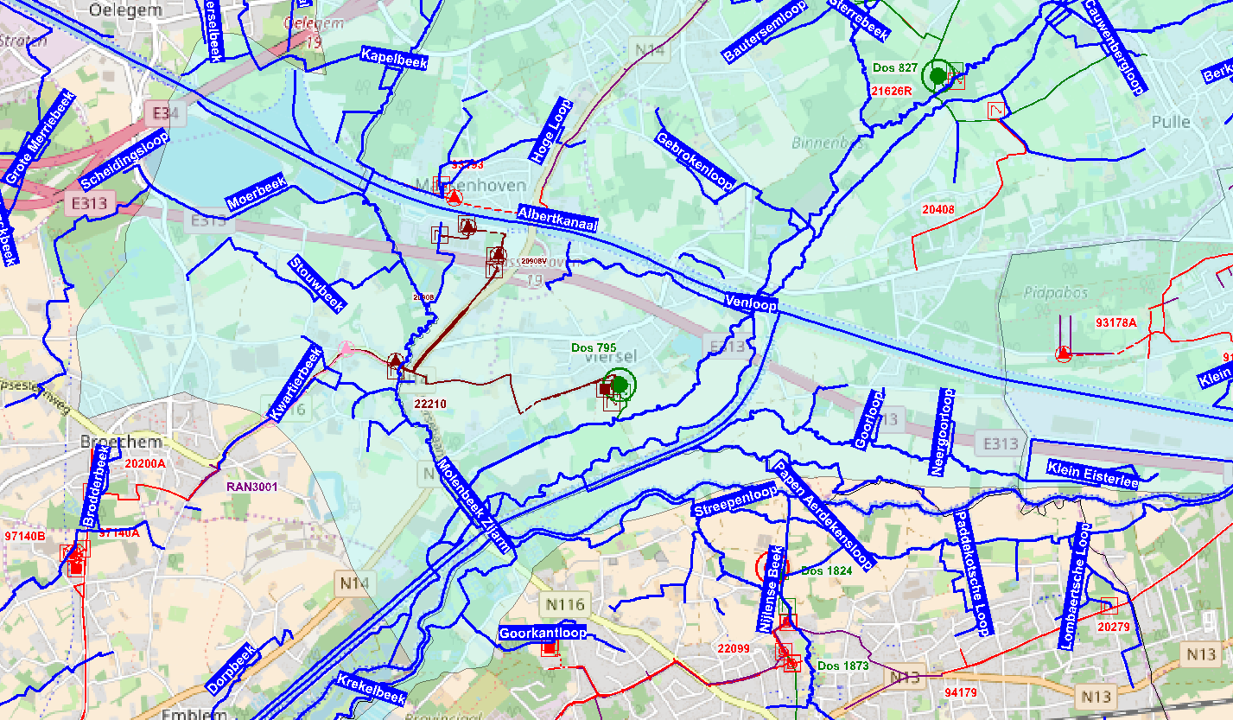
Situering projecten

Slide 60
GUP projecten actor Aquafin
START_PRJ | RRSTR_C | RRSTR | INW | LEIDING | KLEUR | GUP_PRJ | GUP_T | LENGTE | ZVG | OWL_NAAM | CODE_SA | NIS | GEMEENTE | RIOOLBEH
22393 | 22900200 | Klissenhoek | 0 | Gravitaire leiding | 2019 | GUP-13044-020 | Inzamel | 126 | Herentals | MOLENBEEK - BOLLAAK | 1 | 13044 | VORSELAAR | Aquafin
GUP-11054-044 | 22434100 | Dennenlaan | 12 | Gravitaire leiding | 2045 | GUP-11054-044 | Inzamel | 116 | Pulderbos | MOLENBEEK - BOLLAAK | 1 | 11054 | ZANDHOVEN | Aquafin
GUP-11035-202 | 25204370 | Oelegemsesteenweg | 3 | Gravitaire leiding | 2045 | GUP-11035-202 | Inzamel | 82 | Lier | MOLENBEEK - BOLLAAK | 1 | 11035 | RANST | Aquafin
GUP-11055-134 | 29803150 | Voorne | 0 | Gravitaire leiding | 2045 | GUP-11055-134 | Verbinding | 2 | Zoersel - Schriekbos | MOLENBEEK - BOLLAAK | 1 | 11055 | ZOERSEL | Aquafin
GUP-11055-134 | 29803030 | St. Antoniusbaan | 11 | Gravitaire leiding | 2045 | GUP-11055-134 | Verbinding | 72 | Zoersel - Schriekbos | MOLENBEEK - BOLLAAK | 1 | 11055 | ZOERSEL | Aquafin
GUP-11054-044 | 22434020 | Berkendreef | 0 | Persleiding | 2045 | GUP-11054-044 | Verbinding | 125 | Pulderbos | MOLENBEEK - BOLLAAK | 1 | 11054 | ZANDHOVEN | Aquafin
22393 | 22900200 | Klissenhoek | 1 | Gravitaire leiding | 2019 | GUP-13044-020 | Verbinding | 81 | Herentals | MOLENBEEK - BOLLAAK | 1 | 13044 | VORSELAAR | Aquafin
GUP-13019-008 | 22754035 | Bersegembaan | 2 | Gravitaire leiding | 2045 | GUP-13019-008 | Inzamel | 118 | Malle | MOLENBEEK - BOLLAAK | 1 | 13019 | LILLE | Aquafin
GUP-13019-008 | 22754035 | Bersegembaan | 0 | Gravitaire leiding | 2045 | GUP-13019-008 | Inzamel | 128 | Malle | MOLENBEEK - BOLLAAK | 1 | 13019 | LILLE | Aquafin
GUP-13019-008 | 22754035 | Bersegembaan | 0 | Gravitaire leiding | 2045 | GUP-13019-008 | Inzamel | 117 | Malle | MOLENBEEK - BOLLAAK | 1 | 13019 | LILLE | Aquafin
GUP-13019-008 | 22754035 | Bersegembaan | 0 | Gravitaire leiding | 2045 | GUP-13019-008 | Inzamel | 85 | Malle | MOLENBEEK - BOLLAAK | 1 | 13019 | LILLE | Aquafin

Slide 61
GUP projecten actor Aquafin
START_PRJ | RRSTR_C | RRSTR | INW | LEIDING | KLEUR | GUP_PRJ | GUP_T | LENGTE | ZVG | OWL_NAAM | CODE_SA | NIS | GEMEENTE | RIOOLBEH
GUP-13010-166 | 22801210 | Heirbaan | 5 | Gravitaire leiding | 2045 | GUP-13010-166 | Inzamel | 173 | Grobbendonk | MOLENBEEK - BOLLAAK | 1 | 13010 | GROBBENDONK | Aquafin
GUP-11054-044 | 22434100 | Dennenlaan | 2 | Gravitaire leiding | 2045 | GUP-11054-044 | Inzamel | 72 | Pulderbos | MOLENBEEK - BOLLAAK | 1 | 11054 | ZANDHOVEN | Aquafin
GUP-13010-166 | 22801210 | Heirbaan | 5 | Gravitaire leiding | 2045 | GUP-13010-166 | Inzamel | 146 | Grobbendonk | MOLENBEEK - BOLLAAK | 1 | 13010 | GROBBENDONK | Aquafin
GUP-13010-166 | 22801210 | Heirbaan | 2 | Gravitaire leiding | 2045 | GUP-13010-166 | Inzamel | 22 | Grobbendonk | MOLENBEEK - BOLLAAK | 1 | 13010 | GROBBENDONK | Aquafin
GUP-11055-134 | 29802110 | De Hulsten | 17 | Gravitaire leiding | 2045 | GUP-11055-134 | Verbinding | 141 | Zoersel - Schriekbos | MOLENBEEK - BOLLAAK | 1 | 11055 | ZOERSEL | Aquafin
GUP-11054-044 |  |  | 0 | Persleiding | 2045 | GUP-11054-044 | Verbinding | 148 | Pulderbos | MOLENBEEK - BOLLAAK | 1 | 11054 | ZANDHOVEN | Aquafin
22393 | 22900200 | Klissenhoek | 16 | Gravitaire leiding | 2019 | GUP-13044-020 | Inzamel | 192 | Herentals | MOLENBEEK - BOLLAAK | 1 | 13044 | VORSELAAR | Aquafin
22393 | 22900086 | Groenstraat | 23 | Gravitaire leiding | 2019 | GUP-13044-020 | Inzamel | 121 | Herentals | MOLENBEEK - BOLLAAK | 1 | 13044 | VORSELAAR | Aquafin
22393 | 22900550 | Zegbroek | 32 | Gravitaire leiding | 2019 | GUP-13044-020 | Inzamel | 216 | Herentals | MOLENBEEK - BOLLAAK | 1 | 13044 | VORSELAAR | Aquafin
22393 | 22900037 | Bosweg | 24 | Gravitaire leiding | 2019 | GUP-13044-020 | Inzamel | 245 | Herentals | MOLENBEEK - BOLLAAK | 1 | 13044 | VORSELAAR | Aquafin
GUP-11035-202 | 25204370 | Oelegemsesteenweg | 0 | Gravitaire leiding | 2045 | GUP-11035-202 | Inzamel | 7 | Lier | MOLENBEEK - BOLLAAK | 1 | 11035 | RANST | Aquafin
GUP-11035-202 | 25204370 | Oelegemsesteenweg | 8 | Gravitaire leiding | 2045 | GUP-11035-202 | Inzamel | 199 | Lier | MOLENBEEK - BOLLAAK | 1 | 11035 | RANST | Aquafin

Slide 62
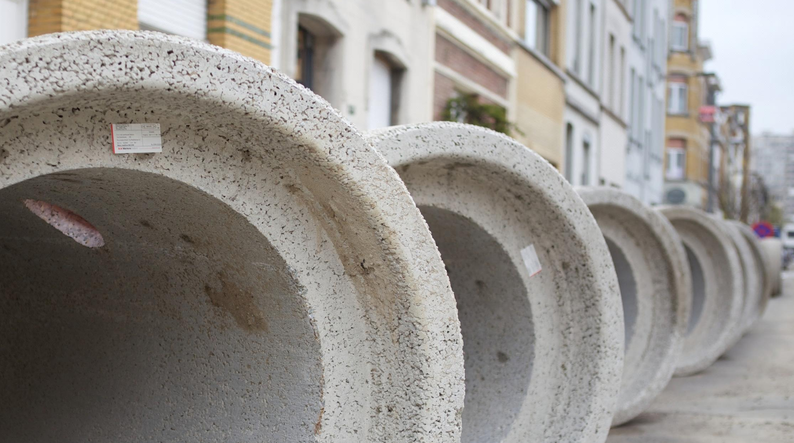
Rio-link Ranst

Slide 63
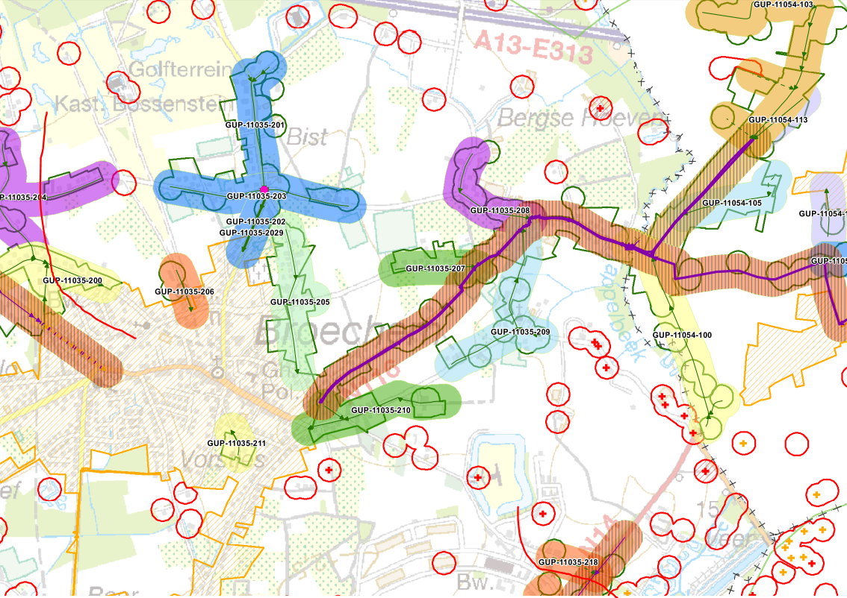
GUP-projecten
Broechem:

Slide 64
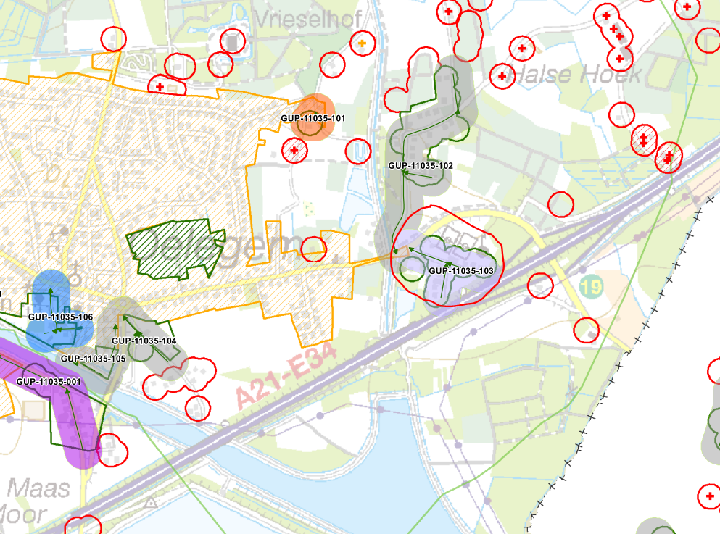
GUP-projecten
Oelegem:

Slide 65
GUP projecten Ranst in stroomgebied Molenbeek-Bollaak
Naam project (straatnamen) | Aantal IE (*) | Prioriteit | Geraamde kostprijs (€) GUP | Geraamde kostprijs projectvoorstellentool | kost/IE | Bijkomende opmerkingen
Aansluiting zijstraat (2 woningen naast Kasteeldreef naar Bossenstein) op Kapelstraat | 6 | 1 | 115200 | 122000 | 20333 | reeds aangesloten
Rubenslaan Broechem | 75 | 3 | 456000 | 450000 | 6000 | Voorontwerp gestart
Kapelstraat oost aansluiting op Massenhovensesteenweg | 33 | 4 | 210000 |  |  | Wachten op uitvoering 22.210 (Aquafin)
Pater Domstraat | 121 | 5 | 451200 |  |  | noordelijk deel in ontwerp, uitvoering 2018
Oelegemsesteenweg (Broechem, gemeentelijk aandeel) | 51 | 6 | 362400 |  |  | wenst gemeente wegeniswerken? Vrijliggende fietspaden?
Oelegemsesteenweg (Broechem, bovengemeentelijk aandeel) | 0 | 6 | 28698 |  |  | dient opgedragen te worden op LP na gemeentelijk engagement
Bistweg (aansluiting op Oelegemsesteenweg) | 49 | 6 | 473400 |  |  | eerst dient bovengemeentelijk aandeel opgedragen te worden
Beemdenstraat-Mollentstraat (Broechem, aansluiting op Massenhovensesteenweg) | 67 | 6 | 530400 |  |  | wacht op uitvoering 22.210 (Aquafin)
Mollentstraat (aansluiting op Emblemseweg) | 90 | 6 | 430800 | 358000 | 3978 | voorontwerp, uitvoering 2019
Bistweg oost aansluiting op Massenhovensesteenweg | 22 | 9 | 307200 |  |  | wacht op uitvoering 22.210 (Aquafin)
Heesterbos (Aansluiting op Zandhovensesteenweg) | 43 | 10 | 267000 | 290000 | 6744 | Voorontwerp, uitvoering 2019

Slide 66
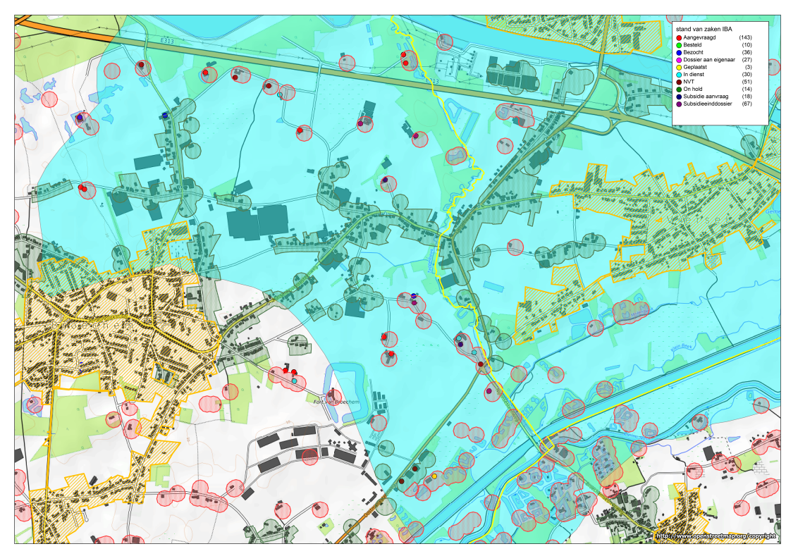
IBA’s

Slide 67
Derde werkgroep IP Molenbeek-Bollaak: gemeentelijke riolering Malle- Rijkevorsel – Vorselaar - Zandhoven -Zoersel
10/10/2017

Slide 68
Inhoud presentatie
Stand van zaken van uitvoering van de prioritaire projecten
Actor gemeente
Actor privaat
Stand van zaken van uitvoering van de prioritaire IBA’s
Welke knelpunten/overstorten zijn er aanwezig in het gebied?

Slide 69
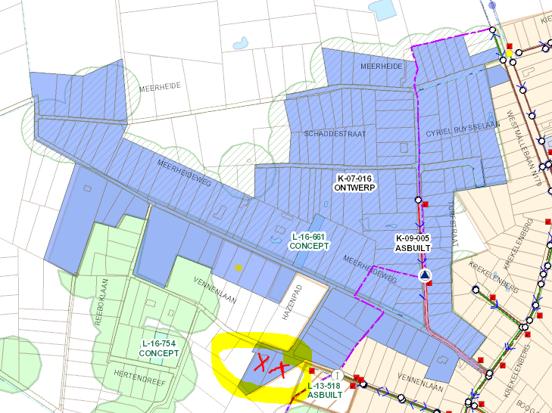
Stand van zaken van uitvoering van de prioritaire projecten
Voor de gemeentes Malle, Rijkevorsel, Vorselaar, Zandhoven en Zoersel
Prioriteit 1 (actor gemeente)
6 projecten binnen GUP
waarvan:
4 daarvan uitgevoerd
1 start kortelings( aanbesteed op 30/6/2017): GUP-13037-121; 10 IE = deel van project ‘Smeel’ te Rijkevorsel -> net buiten stroomgebied van de Molenbeek-Bollaak
Voor 1 project is bouwvergunning lopende: problemen met de nodige onteigeningen GUP-11055-254; 7 IE = deel van het project ‘wijk Meerheide’ te Zoersel

Slide 70
Stand van zaken van uitvoering van de prioritaire projecten
Prioriteit 2 (actor gemeente)
2 projecten binnen GUP
waarvan:
GUP-11054-103; 81 IE Zagerijstraat, Nijverheidsweg, Kanaalstraat en 2 woningen Liersebaan te Zandhoven
Dossier is opgedragen op OP2017 – Aquafin – lokaal pact 6 Voorontwerp is op de ambtelijke commissie geweest
Kan pas uitgevoerd worden als twee andere voorafgaande projecten zijn uitgevoerd,
Wegen- en rioleringswerken aansluiting Viersel (AQF 22210), dossier loopt vast op onteigeningen fietspad te Ranst
Herinrichting N14 fase 3b, met AWV, Aquafin en Pidpa ook afhankelijk van de nodige vergunningen en onteigeningen
GUP-11057-084; 9 IE Aanleg fietspaden en riolering op Antwerpsesteenweg N12 tss Westmalle en St-Antonius deel 2 (tussen Wilgenlaan en Wijngaardstraat) te Malle
Dossier is opgedragen 2017 kwartaal 1 Voorontwerp is op de ambtelijke commissie geweest en goedgekeurd, dossier is afhankelijk van de nodige onteigeningen van AWV

Slide 71
Stand van zaken van uitvoering van de prioritaire projecten
Prioriteit 3* en 4* (actor gemeente)
Niet van toepassing
Prioriteit 3 (actor gemeente)
25 projecten binnen GUP gekend
Prioriteit 4 (actor gemeente)
48 projecten binnen GUP gekend

Slide 72
Stand van zaken van uitvoering van de prioritaire projecten
Prioriteit 1 (actor privaat)
30 adressen geïnventariseerd (= 23 ‘projecten’ binnen GUP)
Huishoudelijk afvalwater (22 adressen)
Bedrijfsafvalwater (6 adressen)
Onduidelijk, mogelijks bedrijfs- en huishoudelijk afvalwater ( 2 adressen)
waarvan:
2 adressen zijn zeker aangesloten op de riolering
13 adressen zijn mogelijks aangesloten op de riolering ( nog verder te onderzoeken)
15 adressen nog niet aangesloten op de riolering

Slide 73
Stand van zaken van uitvoering van de prioritaire projecten
Prioriteit 2 (actor privaat)
2 adressen geïnventariseerd (= 2 ‘projecten’ binnen GUP)
Huishoudelijk afvalwater (1 adres)
Bedrijfsafvalwater (1 adres - boerderij)
waarvan:
1 adressen zijn mogelijks aangesloten op de riolering ( nog verder te onderzoeken)
1 adressen nog niet aangesloten op de riolering

Slide 74
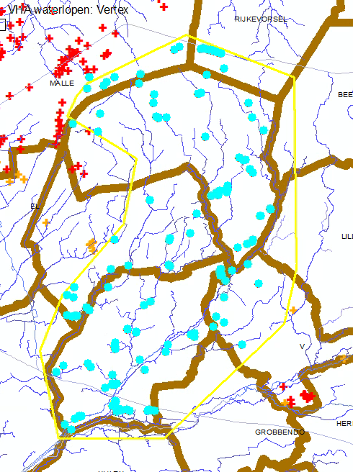
Stand van zaken van uitvoering van de prioritaire IBA’s
Prioriteit 1 en 2:
150 adressen aan te sluiten

Slide 75
Stand van zaken van uitvoering van de prioritaire IBA’s
Prioriteit 1 (103 adressen)
86 adressen werden aangesloten op een IBA in beheer van Pidpa
2 adressen omvatten nog een lopend dossier:
Een enkele IBA mogelijk niet voor einde 2017 te plaatsen. Aanleg/aansluiting IBA voorzien in combinatie met geplande verbouwingswerken. (Kantonbaan 3 Zoersel)
Een enkel adres nog maar recent opgestart, wegens eerdere onduidelijkheid over het betreffende adres. Namelijk Paardenmarkt 90 Zoersel (door VMM als nr 26 aangeduid)
16 adressen werden on hold geplaatst of afgesloten om bepaalde redenen:
Oa wegens geen afvalwaterlozing of omdat gebouwen zouden verdwijnen:
Heikant Oost 64 Zandhoven: opvang in gesloten opvangsysteem met ophaling.
Kantweg 64 Malle
Oa omdat momenteel nog een privaat beheerde IBA aanwezig
Oa. meerdere adressen te Nijverheidsweg Rijkevorsel; Brandgravenweg 7 Malle
Oa omdat situaties in discussie zitten van vergunning met uitdoofbeleid.
Oa meerdere adressen te Nijverheidsweg Rijkevorsel.
Alle prioritaire adressen zonder een IBA van Pidpa met prioriteit 1 binnen de zone werden gecontacteerd (dmv schrijven) waarop duidelijk aangegeven dat de betreffende adressen prioriteit 1 hebben, waarbij vooropgesteld staat dat na 2017 er geen afvalwater meer geloosd mag worden.

Slide 76
Stand van zaken van uitvoering van de prioritaire IBA’s
Prioriteit 2 (47 adressen)
4 adressen werden aangesloten op een IBA in beheer van Pidpa
21 adressen omvatten nog een lopend dossier:
Boshuisweg 1 Zoersel: in 2010 al dossier opgestart, toen niet geleid tot plaatsing van een IBA. Nu nogmaals lopende.
Adressen Hofstraat en Krabbels Zandhoven: enkele zouden onbewoond zijn, zonder afvalwater, voor andere is IBA-plaatsing in voorbereiding.
Sasgebouw Nederviersel Zandhoven: nog contact op te nemen voor uitvoering
Enkele adressen Rijtendreef, Roosten, Draaiboom 91 Zandhoven; Heikantstraat 12, Milburg Malle nog uitvoeren
22 adressen werden on hold geplaatst of afgesloten om bepaalde redenen:
Oa wegens geen afvalwaterlozing of omdat gebouwen zouden verdwijnen
Cauwenberglei 51 Zandhoven: opvang in gesloten opvangsysteem met ophaling, conform info gemeente (legkippenbedrijf).
Nederviersel +2, +4 Zandhoven: magazijn.
Rommelzwaan Vorselaar: achterliggend gebouw zonder afvalwater
…

Slide 77
Stand van zaken van uitvoering van de prioritaire IBA’s
Prioriteit 2 (47 adressen) - vervolg
22 adressen werden on hold geplaatst of afgesloten om bepaalde redenen:
…
Oa omdat men eerder niet op ons aanbod is ingegaan om een IBA via Pidpa geplaatst te krijgen:
Blommerschot 4,6,8,10 Malle: van 1 eigenaar. In 2010 aanbod gedaan om IBA te plaatsen, maar niet op ons aanbod ingegaan. Men ging zelf KWZI voorzien voor alle adressen te samen. Bij laatste contact blijkt dat deze KWZI er nog niet staat. Eigenaar is wel verder aan het informeren om dit in orde te brengen.
Rijtendreef 2, Kapelstraat 35 Zandhoven
Oosterenberg 13 Zoersel
Oa. Veerstraat 162, Liersebaan +350, Boudewijnlaan +2 Zandhoven: afwijkend van woningen. Voornamelijk visclubs.
Oa omdat momenteel nog een privaat beheerde IBA aanwezig
Lovenhoek 1 Vorselaar
Heirbaan (100) Zandhoven
Oa omdat afwijkend van woning – situatie mbt lozing opgevraagd:
Autoweg E34 Vorselaar: zou sanitair gebouw zijn horende bij snelweg parking.
Oa omdat situatie niet vergund zou zijn
Salphen 7 Malle

Slide 78
Stand van zaken van uitvoering van de prioritaire IBA’s
Samengevat:

Slide 79
Stand van zaken van uitvoering van de prioritaire IBA’s
Ook niet prioritaire adressen werden reeds behandeld:
19 niet prioritaire adressen werden aangesloten op een IBA in beheer van Pidpa
36 adressen => aangesloten op een privaat beheerde IBA (enkele adressen ook gelegen in een groene cluster) ~ mogelijks meer
Werkwijze IBA's binnen Pidpa Riolering:
Focus op permanent bewoonde vergunde woningen;
Situaties die hiervan afwijken worden momenteel individueel bekeken; Vb. afvalwater door bedrijvigheid (vb boshuisje te Zoersel - taverne).
conform definitie individuele sanering = geen onderdeel van de gemeentelijke saneringsverplichting (enkel huishoudelijk afvalwater van woongelegenheden)

Slide 80
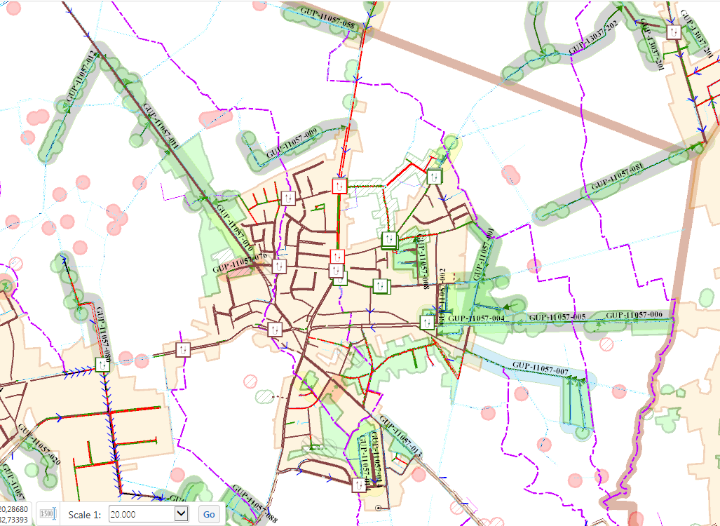
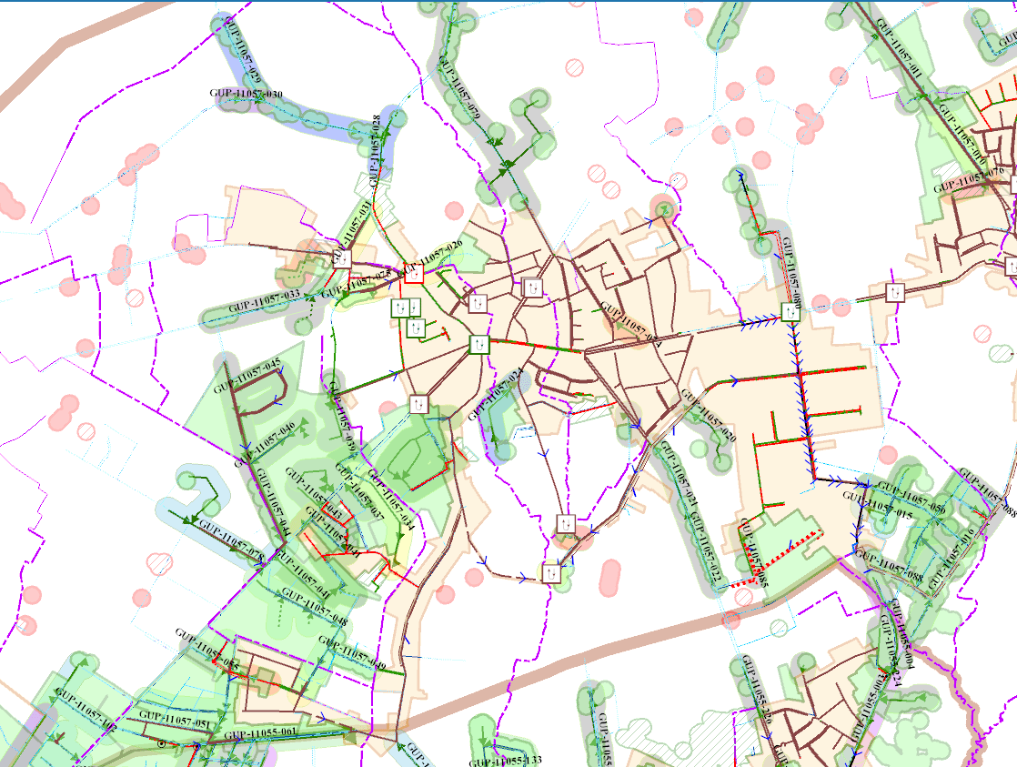
Welke knelpunten/overstorten zijn er aanwezig in het gebied?
Malle
Nog enkele groene clusters aanwezig, uitvoering conform GUP

Slide 81
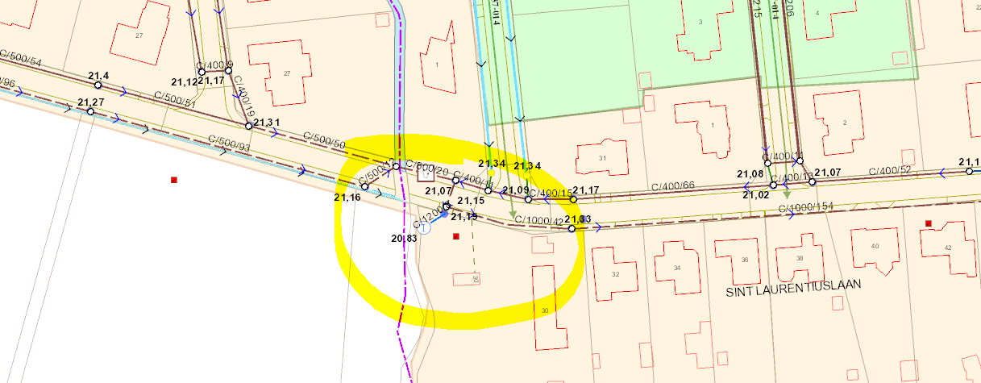
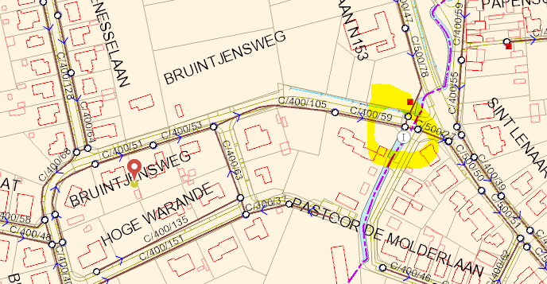
Welke knelpunten/overstorten zijn er aanwezig in het gebied?
Malle
Overstort St. Laurentiuslaan => project in uitvoering van Aquafin
Overstort Bruintjesweg, geen zicht op mogelijke overstort werking

Slide 82
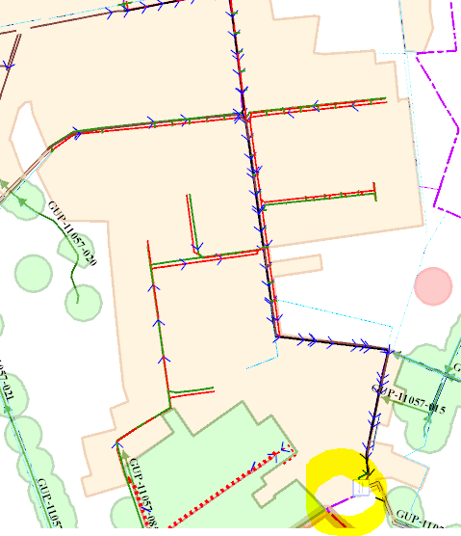
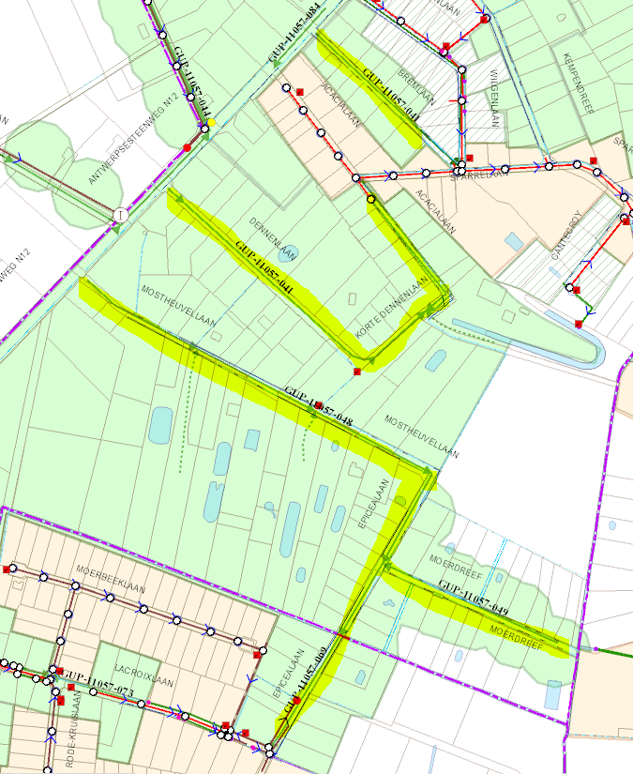
Welke knelpunten/overstorten zijn er aanwezig in het gebied?
Malle
Vervuiling vanuit industriezone => project Aquafin en Pidpa in uitvoering
Rechtstreekse lozing van vuilwater via lokaal grachtenstelsel in de waterloop Groot Schijn. Project opgedragen 2017 kwartaal 2

Slide 83
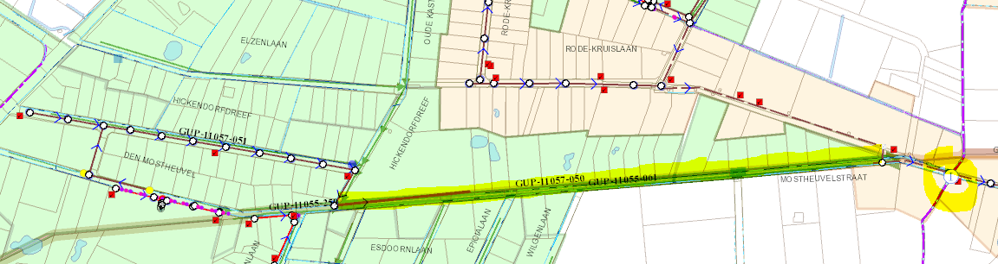
Welke knelpunten/overstorten zijn er aanwezig in het gebied?
Malle
Rechtstreekse lozing van vuilwater via lokaal grachtenstelsel in de waterloop Groot Schijn. Bestaande Riolering loost in gracht Mostheuvellaan -> overnamepunt, Aquafin collector aan te leggen.
Actie in te plannen door Pidpa =>Projectfiche in te dienen stroomopwaarts gedeelte

Slide 84
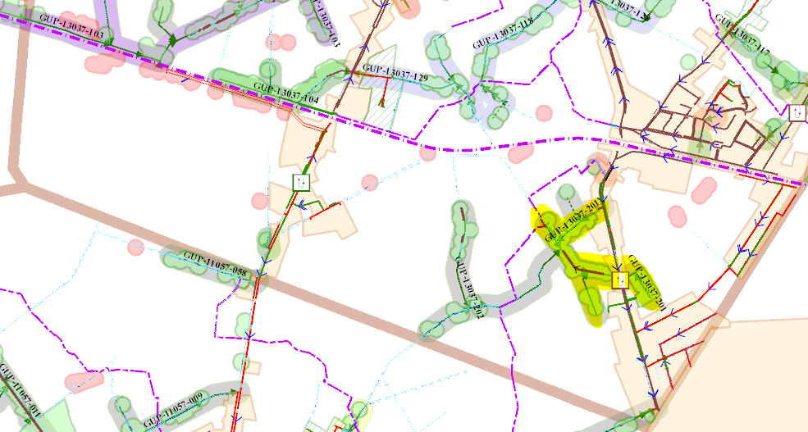
Welke knelpunten/overstorten zijn er aanwezig in het gebied?
Rijkevorsel
Nog enkele groene clusters aanwezig, uitvoering conform GUP
Project in uitvoering: start 16/10/17

Slide 85

Welke knelpunten/overstorten zijn er aanwezig in het gebied?
Vorselaar
Nog enkele groene clusters aanwezig, uitvoering conform GUP

Slide 86


Welke knelpunten/overstorten zijn er aanwezig in het gebied?
Vorselaar
Overstort Schupleer – vaak in werking => Aquafin project met aanleg RWA aanleg in Lepelstraat, Dijkbaan + bufferbekken EN vernieuwing PS en persleiding (verzwaring debiet)
Overstort Hildering, op gracht van algemeen belang, aansluiting op waterloop De Aa

Slide 87


Welke knelpunten/overstorten zijn er aanwezig in het gebied?
Vorselaar
Groen cluster thv Zegbroek -> aansluiting op waterloop Hulsloop, opgenomen op kwartaal 2018/1
Project Vorselaar Noord fase 2 = uitgevoerd aansluiting op Niemandshoekloop

Slide 88


Welke knelpunten/overstorten zijn er aanwezig in het gebied?
Zandhoven
Nog enkele groene clusters aanwezig, uitvoering conform GUP

Slide 89

Welke knelpunten/overstorten zijn er aanwezig in het gebied?
Zandhoven
3 Aquafin projecten:
Wegen- en rioleringswerken aansluiting Viersel (AQF 22210),
Herinrichting N14 fase 3b, met AWV, Aquafin en Pidpa
OP2017 – Aquafin – lokaal pact 6 ; Zagerijstraat, Nijverheidsweg, Kanaalstraat
Knelpunt = onteigeningen
Aansluitingen op waterloop Tappelbeek
1 project van Pidpa: Opgenomen op kwartaal 2017/2 Aansluitingen op waterloop Venloop

Slide 90


Welke knelpunten/overstorten zijn er aanwezig in het gebied?
Zandhoven
Overstort thv Pulsebaan: geen zicht op mogelijke overstort werking thv waterloop Molenbeek
Overstort Boutersemdreef: geen zicht op mogelijke overstort werking thv waterloop Boutersemloop

Slide 91

Welke knelpunten/overstorten zijn er aanwezig in het gebied?
Zandhoven
Aansluiting Grote Beekstraat op grachtenstelsel richting waterloop Molenbeek

Slide 92


Welke knelpunten/overstorten zijn er aanwezig in het gebied?
Zoersel
Nog veel groene clusters aanwezig, uitvoering conform GUP

Slide 93
Welke knelpunten/overstorten zijn er aanwezig in het gebied?
Zoersel
3 Aquafin projecten opgedragen OP 2017 en OP 2018
3 gemeentelijke projecten opgedragen kwartaal 2018/1
3 projecten wel zullen aanbesteed worden:
Riolering- en wegeniswerken VBR Ring en Herentalsebaan-Biekorfstraat - Aquafin + uitbreiding Herentalsebaan tem Uitweg – Pidpa
Aanleg riolering in Sint-Martinusstraat (tussen Heideweg & Pier), Winkelhoevestraat, Krimpveldweg, d'Eike en Ronkaartweg
Rioleringswerken Wijk 'Meerheide
2 projecten opgedragen kwartaal 2014/1 -> uit te voeren na Aquafin project
Knelpunt = onteigeningen

Slide 94


Welke knelpunten/overstorten zijn er aanwezig in het gebied?
Zoersel
Overstort in de Leleilaan: geen zicht op mogelijke overstort werking thv afgeschafte waterloop Gestelseloop
KWZI Schriekbos: geen zicht op mogelijke overstort werking thv waterloop tappelbeek
-> op termijn aan te sluiten op Aqauafin collector

Slide 95
3. Focus saneringsinfrastructuur
Output
Advisering OP 2019-2023, prioritering GIP’s
Voorbereiding door Bsec
Rioleringsprojecten met rechtstreekse milieu-impact op waterlopen
Voorbereiding door Bsec
Actiepunten specifieke projecten/knelpunten

Slide 96
Advisering OP 2019-2023
Decreet integraal waterbeleid (18/07/2003)
§ 2. 4° /1 bekkenbestuur verleent advies over: a) ontwerpen van technische plannen met een rechtstreekse invloed op de watersystemen; b) ontwerpen van technische plannen over openbare rioleringen en groot- en kleinschalige rioolwaterzuiveringsinstallaties en daarover te rapporteren aan het bekkenbestuur;

Slide 97
Prioritering GIP’s
Subsidiebesluit van riolering en kleinschalige en individuele waterzuiveringsinstallaties (BS 06-06-2017)
Art. 8. De Vlaamse Milieumaatschappij maakt op basis van de ingediende voorstellen, rekening houdend met het beschikbare budget en na overleg met de rioolbeheerders, een subsidiëringsprogramma op.
De criteria voor de opmaak van het subsidiëringsprogramma worden, in overeenstemming met de criteria, vermeld in artikel 32duodecies, § 2, van de wet van 26 maart 1971 op de bescherming van de oppervlaktewateren tegen verontreiniging, bepaald door de minister op voorstel van de Vlaamse Milieumaatschappij na overleg met de ambtelijke commissie en de bekkenbesturen, vermeld in artikel 26, eerste lid, van het decreet van 18 juli 2003 betreffende het integraal waterbeleid.

Slide 98

Rioleringsprojecten met rechtstreekse milieu-impact op waterlopen

Slide 99

Riolerings-projecten met rechtstreekse milieu-impact op waterlopen

Slide 100
Rioleringsprojecten met rechtstreekse milieu-impact op waterlopen
GUP-prioriteit | aantal projecten | aantal IE
1 | 29 | 227
2 | 3 | 91
3 | 18 | 783
4 | 13 | 942
5 | 10 | 640
6 | 8 | 301
7 | 10 | 199
8 | 15 | 440
9 | 11 | 427
10 | 8 | 277
11 | 11 | 429
12 | 86 | 2242
 | aantal projecten | aantal IE | % aandeel (IE)
prioriteit 1 en 2 | 32 | 318 | 4,54%
prioriteit 3 en 4 | 31 | 1725 | 24,65%
prioriteit 5 tot 12 | 159 | 4955 | 70,81%

Slide 101
Actiepunten voor specifieke projecten/dossiers
Aquafin projecten met extreme doorlooptijden
Wegen- en rioleringswerken aansluiting Viersel (AQF 22210), dossier loopt vast op onteigeningen fietspad te Ranst
Herinrichting N14 fase 3b, met AWV, Aquafin en Pidpa ook afhankelijk van de nodige vergunningen en onteigeningen

Slide 102

Stand van zaken bovengemeentelijke projecten

Slide 103


Stand van zaken bovengemeentelijke projecten

Slide 104
IBA Boshuisje te Zoersel
Calamiteitenwerking VMM, IP d.d. 30/01/2017
IBA prioriteit 2
Info Pidpa juni 2017: Bezoekerscentrum van ANB, is voorzien van een IBA, welk groot genoeg gedimensioneerd zou zijn om het boshuisje hiermee op aan te sluiten. Het vuilwater moet overgepompt worden naar deze IBA. (Het afvalwater van het boshuisje loopt weg langs de achterzijde hiervan)
Boshuisje staat te koop.
Niet mee opgenomen binnen NI Zoerselbos
Verwerving Boshuisje mogelijk?

Slide 105
Actiepunten voor specifieke projecten/dossiers
Overige actiepunten

